Slide 1
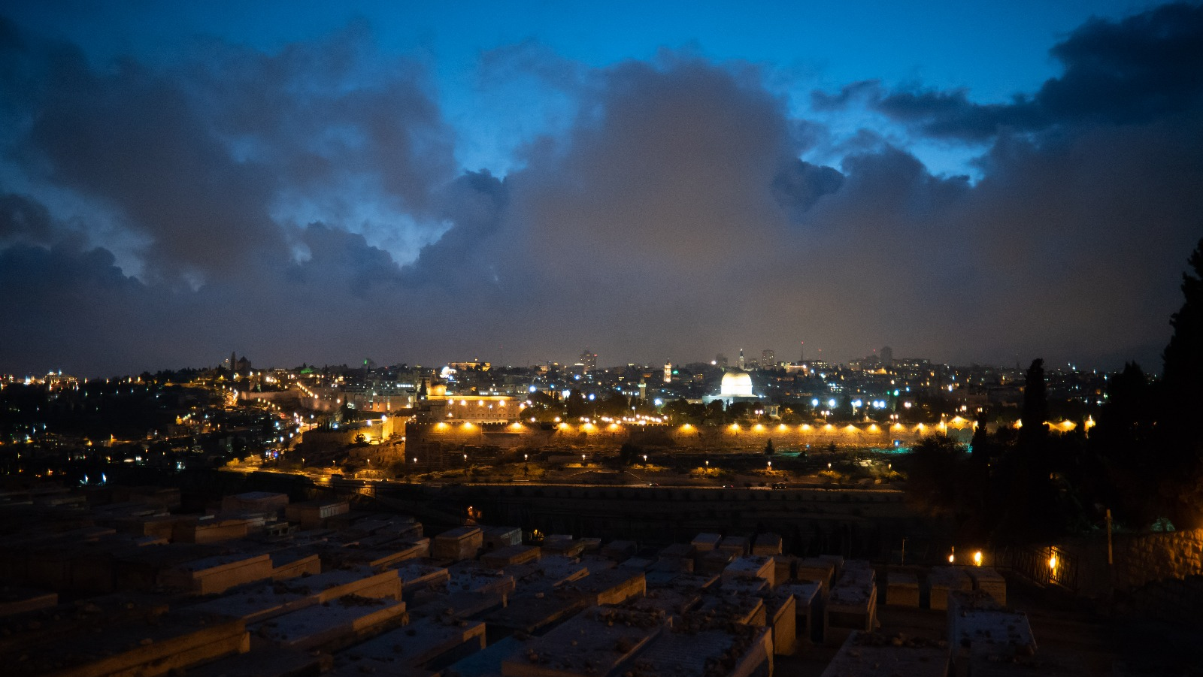
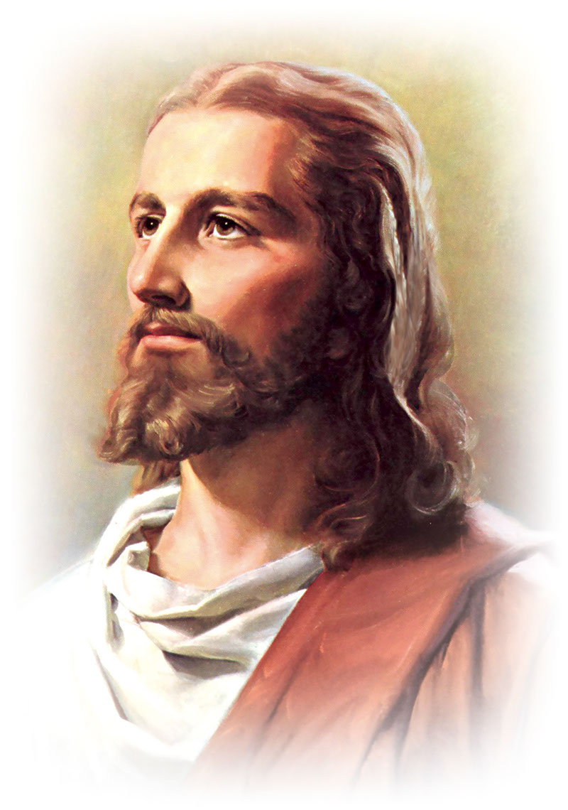
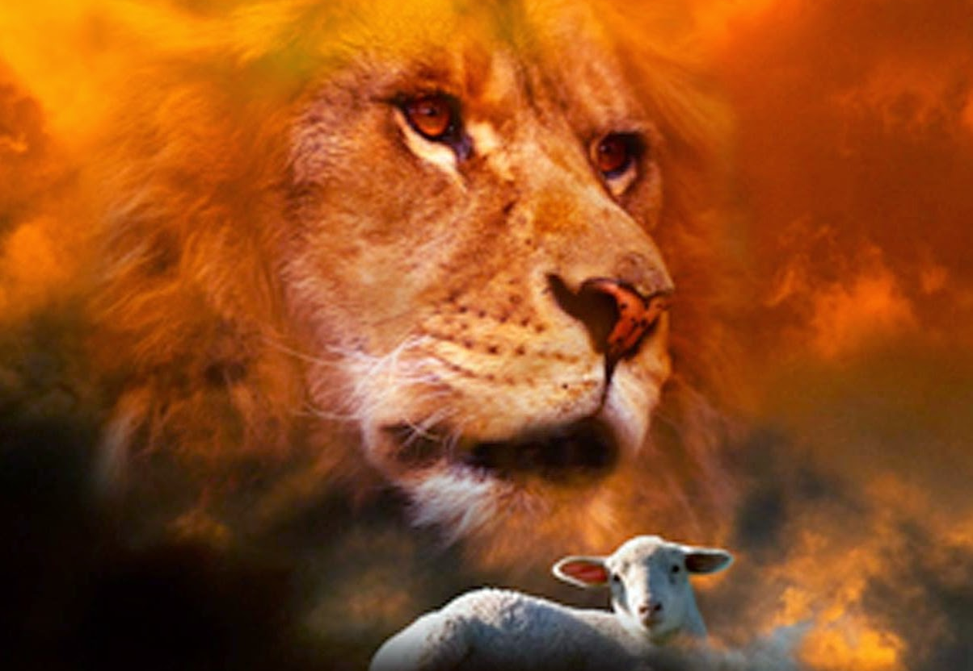
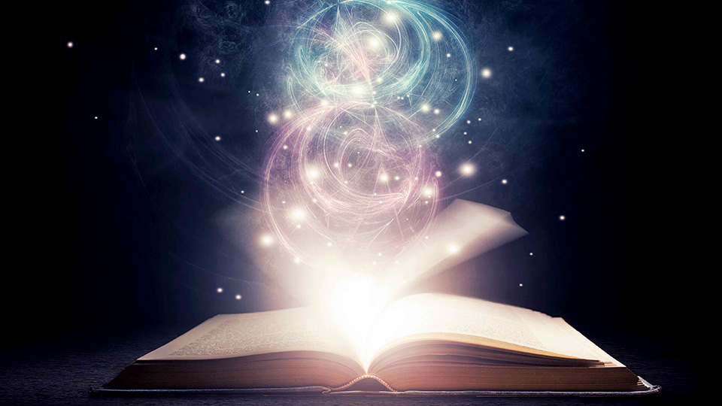

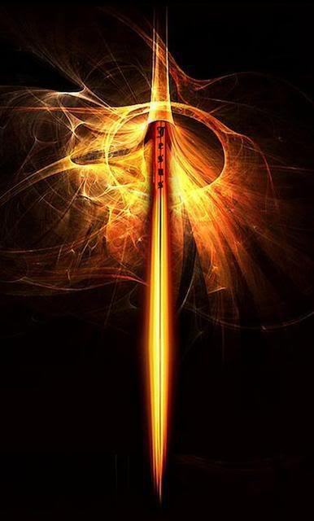
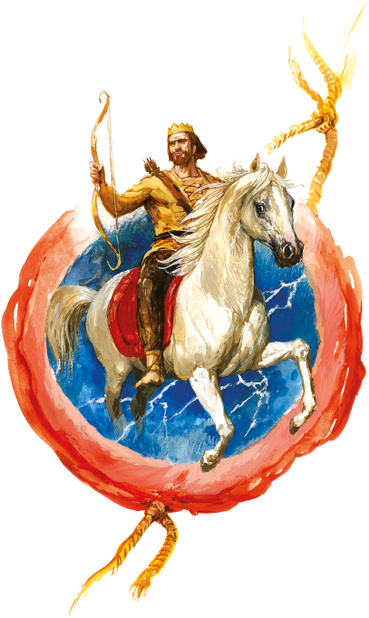



La hora cero según el libro del Apocalipsis
El futuro revelado en el Apocalipsis
6
Notes:
6. La hora cero según el libro del Apocalipsis
La paz de Dios sea con cada persona que nos escucha. Es una alegría nuevamente poder estar congregados para escuchar el mensaje de esperanza que nos trae la Palabra de Dios.

Slide 2
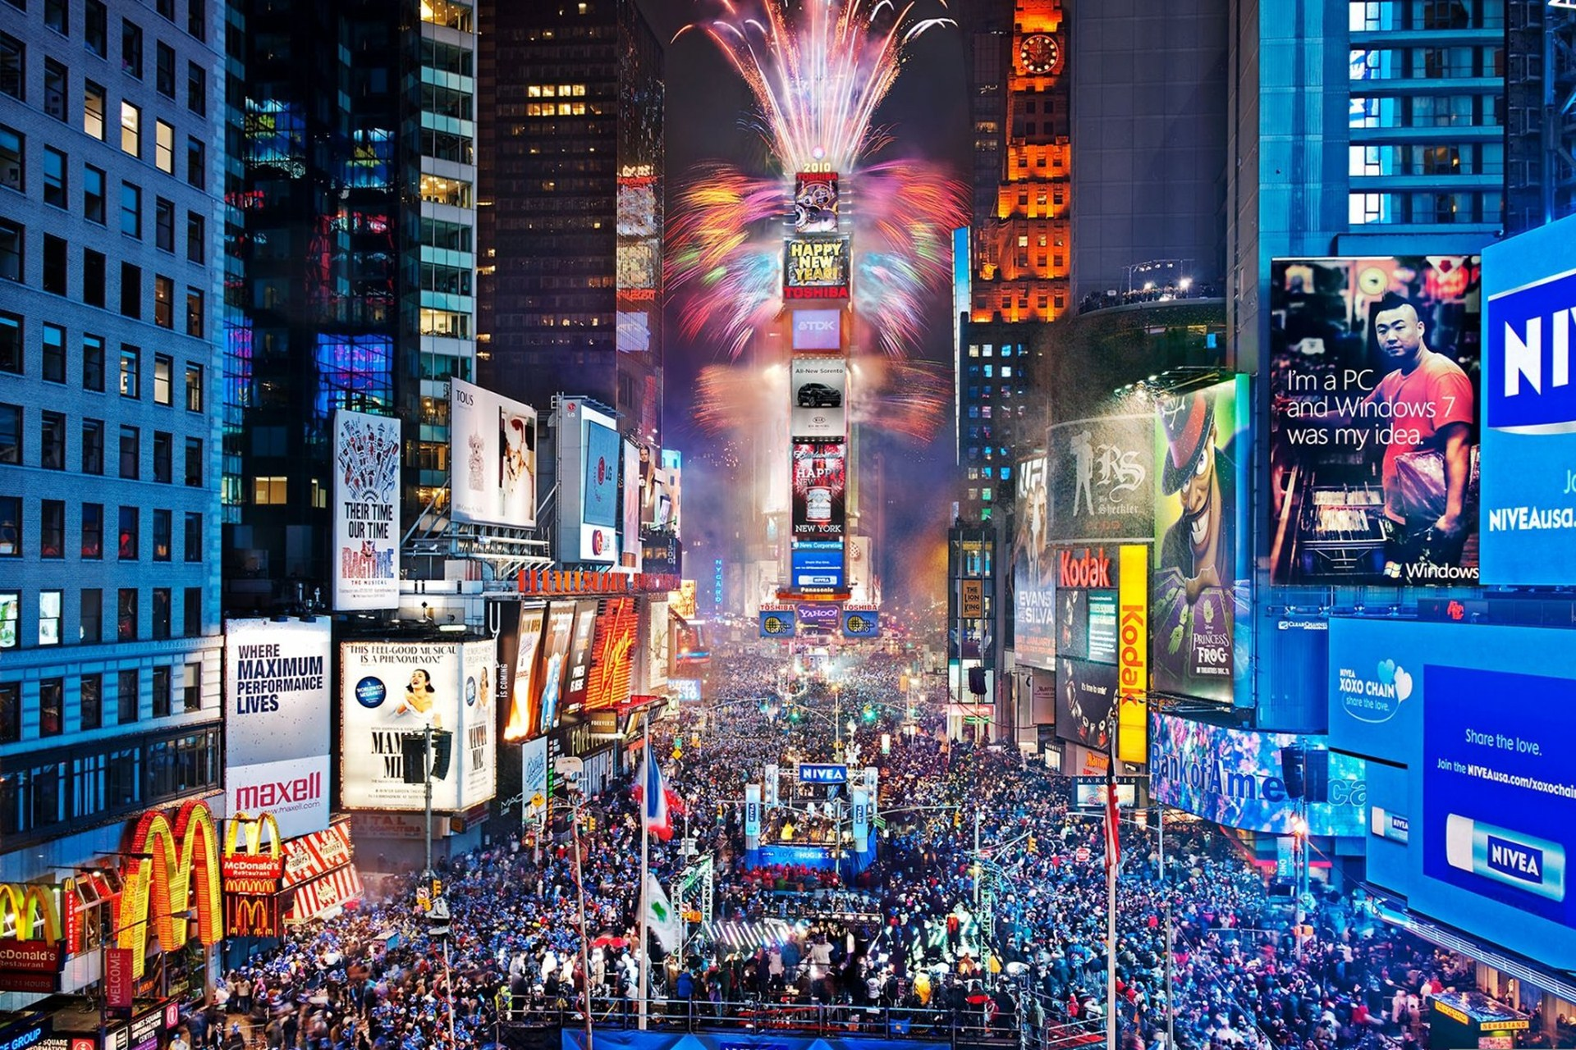

Notes:
Cada fin de año, uno de los lugares más famosos para esperar la hora cero, o la media noche, y dar bienvenida a un nuevo año, es Times Square en Nueva York.
Con más de 1 millón de personas en el lugar y observado por muchos más, se junta la gente proveniente de todas partes del mundo para presenciar un show de música que se inicia varias horas antes de media noche y queda a la espera del descenso de la bola de Time Square y dar la bienvenida a un nuevo año. La plaza Times Square está en la ciudad de Nueva York y es una de las plazas más grandes de la ciudad.

Slide 3
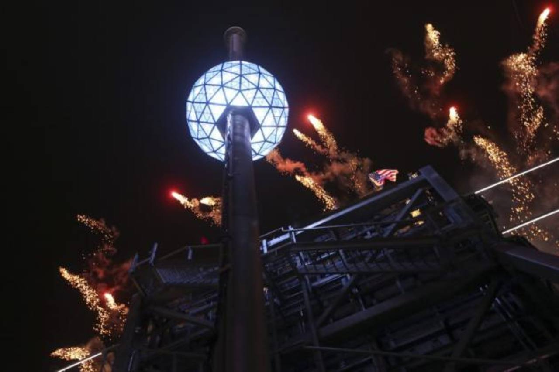
Notes:
A las 11:59:00 se inicia el descenso de la bola iluminada por 141 pies (43 m) por un periodo de 60 segundos. Durante los últimos 10 segundos se escucha el conteo del público 10, 9, 8, 7, 6, 5, 4, 3, 2, 1 y 0. Llega la hora cero y se escuchan fuertes explosiones, se pueden ver fuegos artificiales juntamente con el grito de festejo del público por la llegada de un nuevo año.

Slide 4
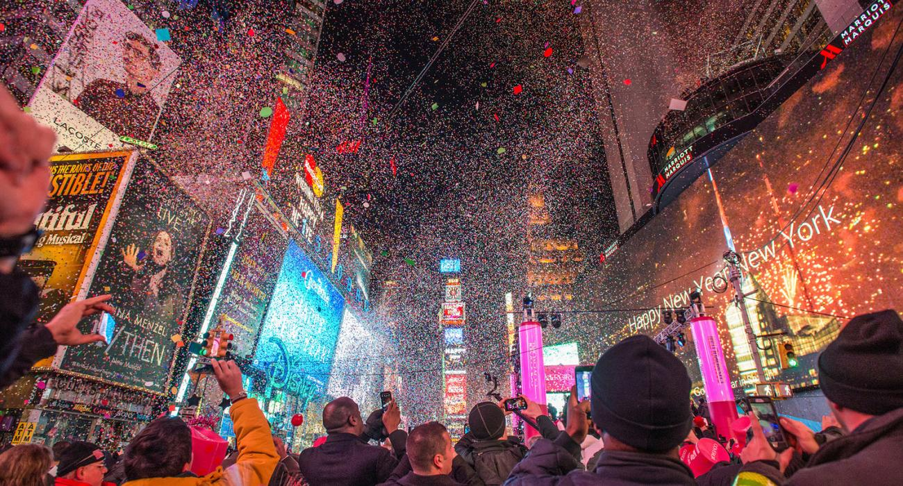
Notes:
Desde 1907 se celebró el primer fin de año en el que bajó la “Bola de Fin de Año” en Times Square, señalando el inicio del año 1908. Desde ese año se ha bajado la bola del Año Nuevo, a excepción de los años 1942 y 1943 donde no tuvo lugar la ceremonia por las secuelas de la Segunda Guerra Mundial. Cada fin de año, más de un millón de personas de todo el mundo presencia la bajada de la bola de Times Square esperando que llegue la hora cero.
Para muchos queda atrás un año de experiencias negativas, dolor, sufrimiento, pérdida de seres queridos, desempleo, conflictos en el hogar y tantas otras cosas.
Pero ¿qué traerá el nuevo año?
En los corazones quizás hay una nueva esperanza, nuevas objetivos y metas a alcanzar.

Slide 5
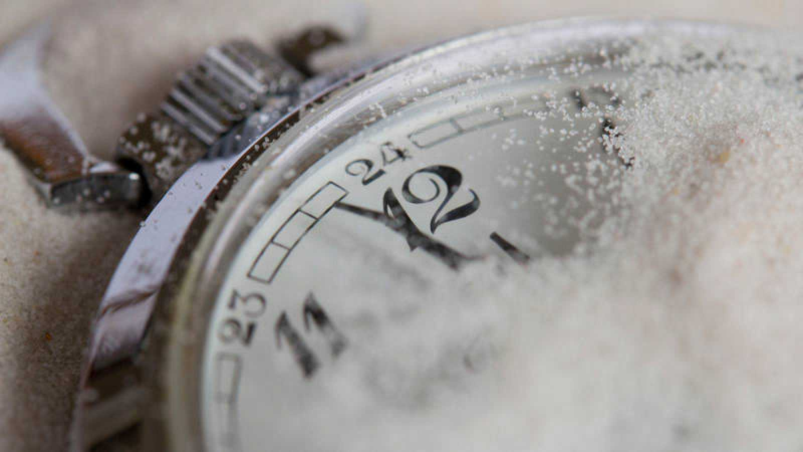
Notes:
BBC mundo publicó un artículo el 25 de enero del 2018 titulado: “"Dos minutos para la medianoche": por qué el Reloj del Apocalipsis fue adelantado 30 segundos en 2018”
Las nuevas pruebas de misiles de Corea del Norte, la proliferación de armas nucleares en China, Pakistán e India, y la "imprevisibilidad" del presidente de Estados Unidos, Donald Trump, con sus tuits y declaraciones han llevado al mundo a un punto más cercano a la extinción, según los científicos.
Se está acercando otra hora cera, la hora cero del reloj mundial, del fin del mundo.

Slide 6
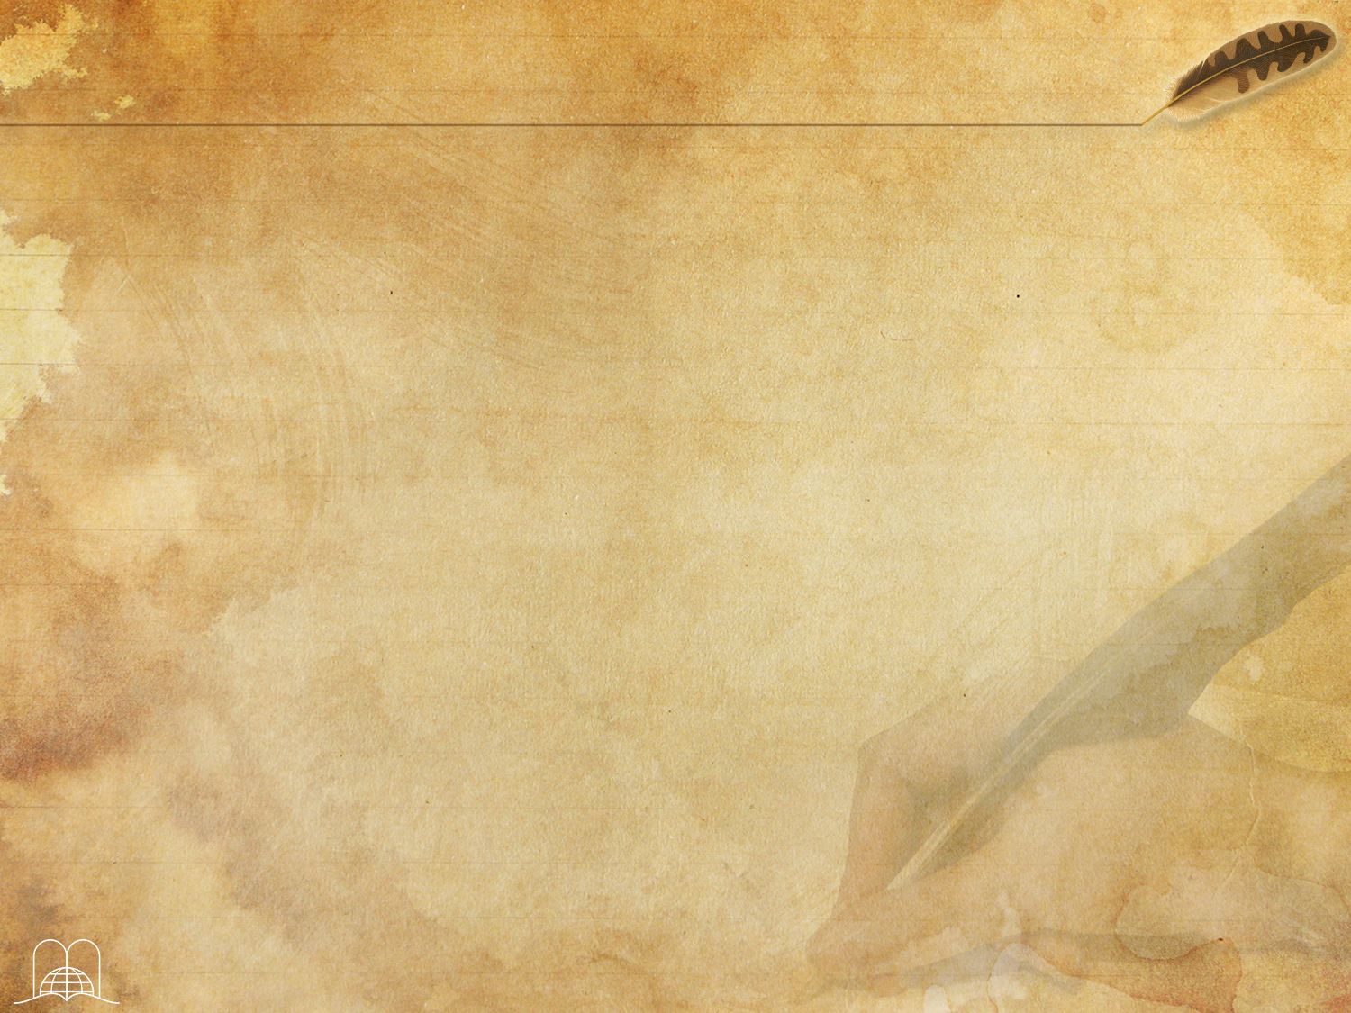
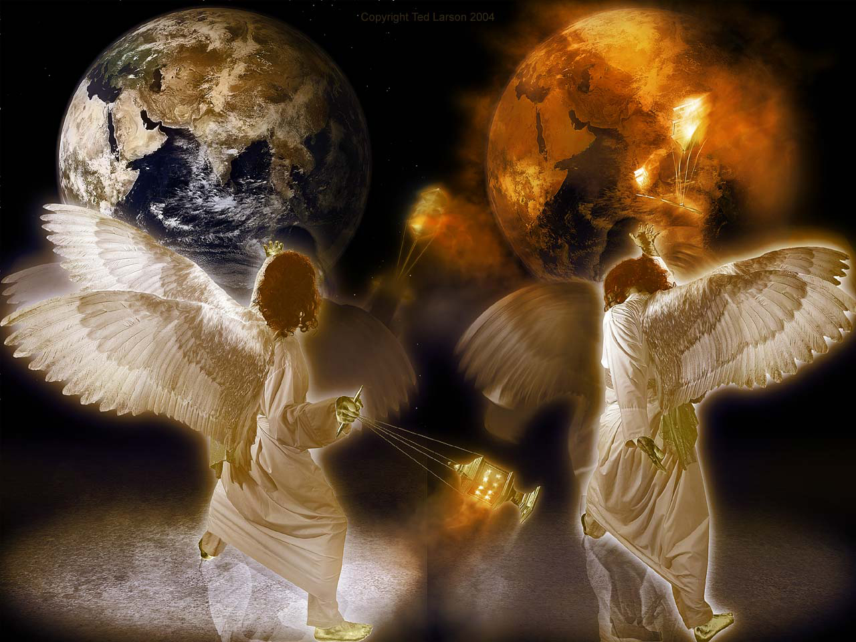
Apocalipsis 8:5
“Y el ángel tomó el incensario, e hinchiólo del fuego del altar, y lo arrojó a la tierra, y fueron hechas voces, y truenos, y relámpagos, y un temblor de tierra.”
Notes:
El ultimo sello termina con las siguientes palabras que encontramos en Apocalipsis 8:5 “Y el ángel tomó el incensario, e hinchiólo del fuego del altar, y lo arrojó a la tierra, y fueron hechas voces, y truenos, y relámpagos, y un temblor de tierra.”

Slide 7
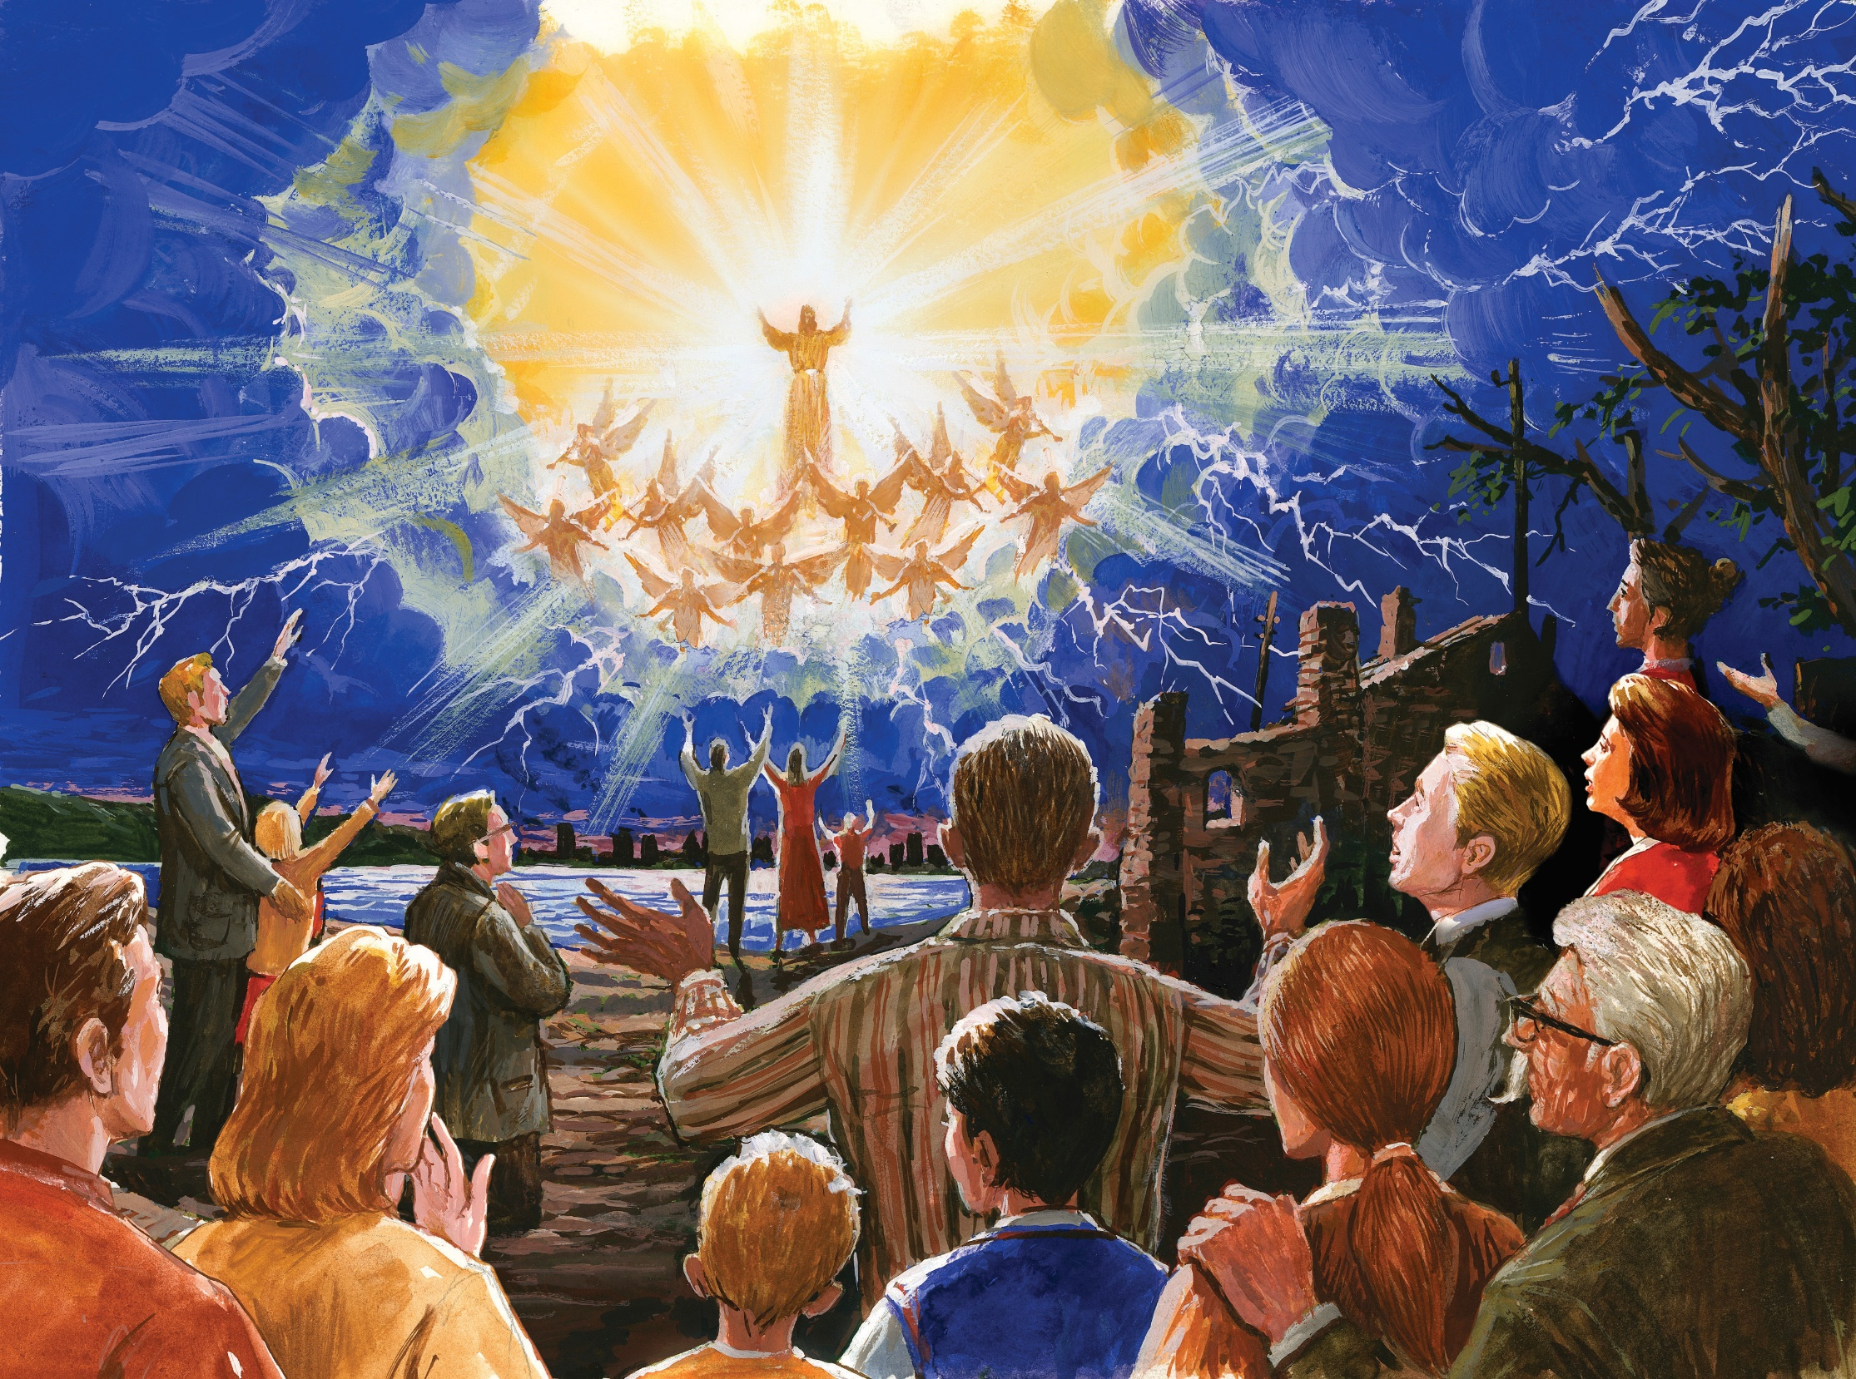
Notes:
Cuando se termina el séptimo sello llegó el tiempo del fin. A nuestro mundo le espera una terrible catástrofe. Pero el mensaje del Apocalipsis tiene un mensaje de Esperanza para los que creyeron en Jesús en medio del caos que sufrirá esta tierra. Será el momento de la venida de Jesús.
La venida del Salvador para muchos será un día lleno de alegría, el fin tan esperado de la salvación después de haber perseverado firme en la fe, pero para muchos un día de desesperación y terror.
Como lo hemos dicho la noche anterior al abrir el séptimo sello se hizo silencio en el cielo como por media hora. En el lenguaje profético eso equivale a los siete días, en que el cielo quedará vacío cuando Jesús regresará a buscarnos con todos sus ángeles. Será el viaje espacial más extraordinario y la culminación de la esperanza que abrigaron los hijos de Dios a lo largo de los siglos. Llegar por fin a nuestro hogar eterno a la Jerusalén no en Israel sino la Celestial. Primero se oía el clamor “el viene”. Más de trescientas profecías anunciaron su primera venida con detalles asombrosos. El vino, vivió una vida perfecta, murió por nosotros y resucitó victorioso. Ahora está el anuncio “el volverá”, un suceso mencionado unas 2.500 veces en las Escrituras.

Slide 8
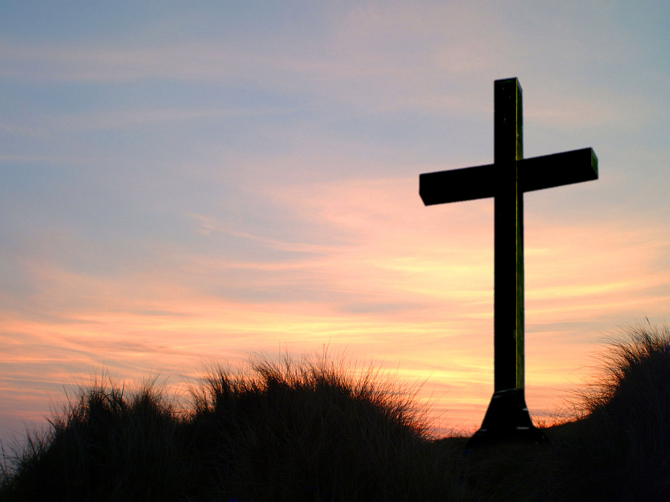

Al abrir el sexto sello se hizo silencio en el cielo como por media hora…
Dios creó al hombre para que fuera feliz, pero el pecado arruinó a la humanidad.
Cristo vino a vivir en el mundo, a morir por nosotros y a salvarnos.
Su regreso es la culminación de ese plan de rescate, esa prueba de amor hacia sus hijos.
Según las señales de los tiempos su venida es inminente.
No pasaremos mucho tiempo más en esta tierra contaminada y arruinada por el pecado.
Hay un mensaje de esperanza y de consuelo.
Notes:
Dios creó al hombre para que fuera feliz, pero el pecado arruinó a la humanidad. Cristo vino a vivir a esta tierra, a morir por nosotros y a salvarnos. Su regreso es la culminación de ese plan de rescate, esa prueba de amor hacia sus hijos. Hemos visto que su venida es inminente. El próximo milenio no lo pasaremos en esta tierra contaminada por el pecado. Hay un mensaje de esperanza y de consuelo.

Slide 9
¿Pará qué regresará
Jesús a la tierra?
Notes:
1. ¿Pará qué regresará Jesús a la tierra?

Slide 10
Juan 14:1-3
Jesús vendrá para llevarnos consigo
No se turbe vuestro corazón; creéis en Dios, creed también en mí.
En la casa de mi Padre muchas moradas hay; si así no fuera, yo os lo hubiera dicho; voy, pues, a preparar lugar para vosotros.
Y si me fuere y os preparare lugar,
vendré otra vez, y os tomaré a mí mismo,
para que donde yo estoy, vosotros también estéis.
Notes:
Jesús vendrá para llevarnos consigo. En Juan 14:1-3 Jesús prometió que vendrá otra vez:
“NO se turbe vuestro corazón: creéis en Dios, creed también en mí. En la casa de mi Padre muchas moradas hay: si así no fuera, os lo hubiera yo dicho. Yo voy a aparejaros el lugar. Y si me fuere, y os aparejare el lugar, vendré otra vez, y os tomaré a mí mismo, para que donde yo estoy, vosotros también estéis”.

Slide 11
Hebreos 9:28
Para salvación de los que le esperan
Así también Cristo fue ofrecido una sola vez para llevar los pecados de muchos; y aparecerá por segunda vez, sin relación con el pecado, para salvar a los que le esperan.
Notes:
Jesús regresará para salvación de los que le esperan. En Hebreos 9:28 leemos:
“Así también Cristo fue ofrecido una sola vez, para llevar los pecados de muchos; y aparecerá por segunda vez, sin relación con el pecado, para salvación de los que le esperan”.
¿Esperas la segunda venida de Cristo? Más que esperar que descienda la bola de Time Square y que llegue la hora cera de cada ano, debemos desear que pronto llegue la hora cero de Dios, de liberación de sus hijos de este mundo de sufrimiento e iniciar una vida nueva con Dios

Slide 12
Apocalipsis 22:12
Vendrá a Juzgar a la humanidad
He aquí yo vengo pronto, y mi galardón conmigo, para recompensar a cada uno según sea su obra.
Notes:
Jesús vendrá a Juzgar a la humanidad según menciona Apoc. 22:12:
“Y he aquí, yo vengo pronto, y mi galardón conmigo, para recompensar a cada uno según fuere su obra”.

Slide 13
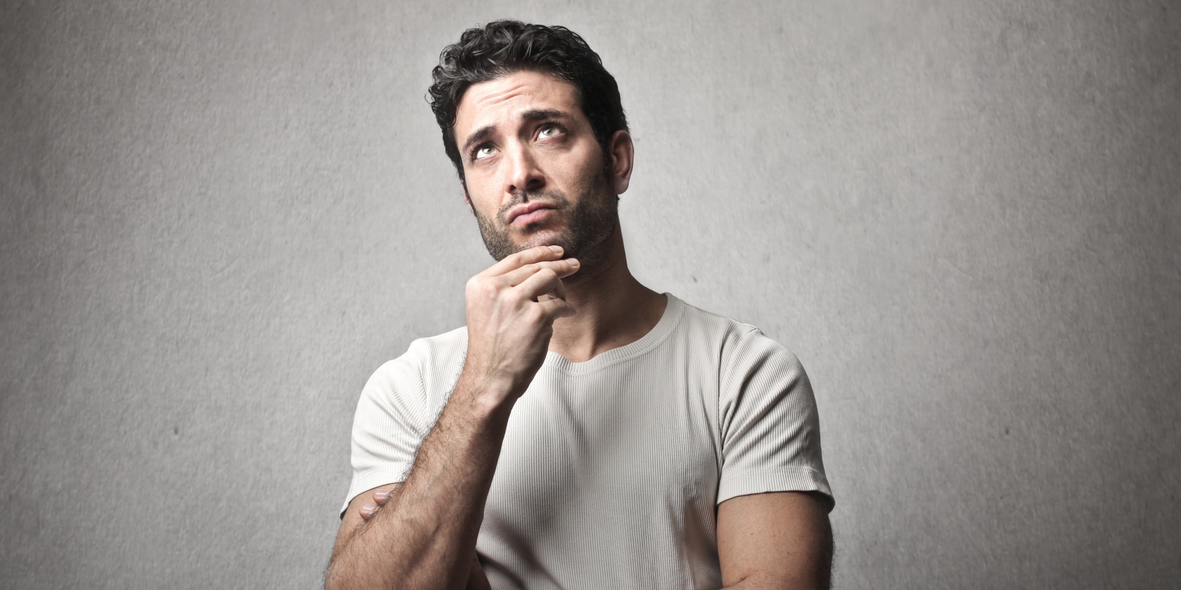
?
?
?
Notes:
¿Cómo son nuestras obras mis queridos amigos? ¿Cuál es el principal objetivo en tu vida? ¿Vives para hacer a otros felices, o vives para satisfacer tus deseos egoístas? ¿Vives de una forma transparente y en paz con tus semejantes o a tratando de ocultar y cubrir tus obras pecaminosas para que no salgan a la luz? ¿Vives cumpliendo un servicio alegremente con los que te rodean, tu esposa, esposo, hijos, vecinos, colegas de trabajo o tratando de estar lo más lejos posible de ellos pues no puedes hablar palabras de bien sino solo peleas y disputas? ¿Qué pasará cuando llegue la hora cero?

Slide 14
Eventos
Satanás influirá sobre los gobernantes de la tierra, arrojándolos poco antes de la segunda venida a una guerra que la Biblia denomina “Armagedón”.
Notes:
Si bien el propósito de Dios es acabar con el dolor, la enfermedad, las guerras y el mal y restaurar la armonía del edén perdido, existe el enemigo de Dios, Satanás quién influirá en los gobernantes de la tierra, arrojándolos a una guerra infernal, poco antes de la segunda venida de Cristo. La Biblia la denomina la guerra de Armagedón.

Slide 15
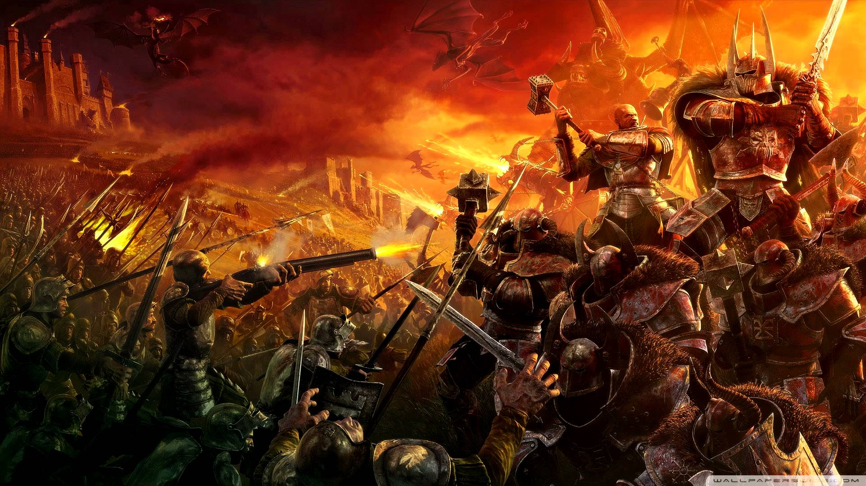
Apocalipsis 16:14, 16
“que son espíritus de demonios que hacen señales y van a los reyes de la tierra en todo el mundo para reunirlos a la batalla de aquél gran día del Dios Todopoderoso. Y los reunió en un lugar que en Hebreo se llama Armagedón”
Notes:
Apoc 16:14,16 dice “que son espíritus de demonios que hacen señales y van a los reyes de la tierra en todo el mundo para reunirlos a la batalla de aquél gran día del Dios Todopoderoso. Y los reunió en un lugar que en Hebreo se llama Armagedón”.

Slide 16
Eventos
Habrá muchos engaños, pues Satanás se hace pasar por ángel de luz y hace señales y milagros.
Notes:
Habrá muchos engaños, pues el mismo Satanás se transfigura en ángel de luz. Haciendo grandes señales y milagros mentirosos tratará de imitar la segunda venida de Jesús. Al saber cómo viene Jesús según la Biblia y al conocer los principios de su reino, estaremos preparados para no ser engañados.

Slide 17
2 Tesalonicenses 2:8-10
“Y entonces será manifestado aquel inicuo, al cual el Señor matará con el espíritu de su boca, y destruirá con la claridad de su venida: A aquel cuya venida será según la operación de Satanás, con toda potencia, y señales, y milagros mentirosos, y con todo engaño de iniquidad obrando en los que perecen: por cuanto no recibieron el amor de la verdad para ser salvos”.
Notes:
En 2 Tes. 2:8-10 leemos: “Y entonces será manifestado aquel inicuo, al cual el Señor matará con el espíritu de su boca, y destruirá con la claridad de su venida: A aquel cuya venida será según la operación de Satanás, con toda potencia, y señales, y milagros mentirosos, y con todo engaño de iniquidad obrando en los que perecen: por cuanto no recibieron el amor de la verdad para ser salvos”.

Slide 18
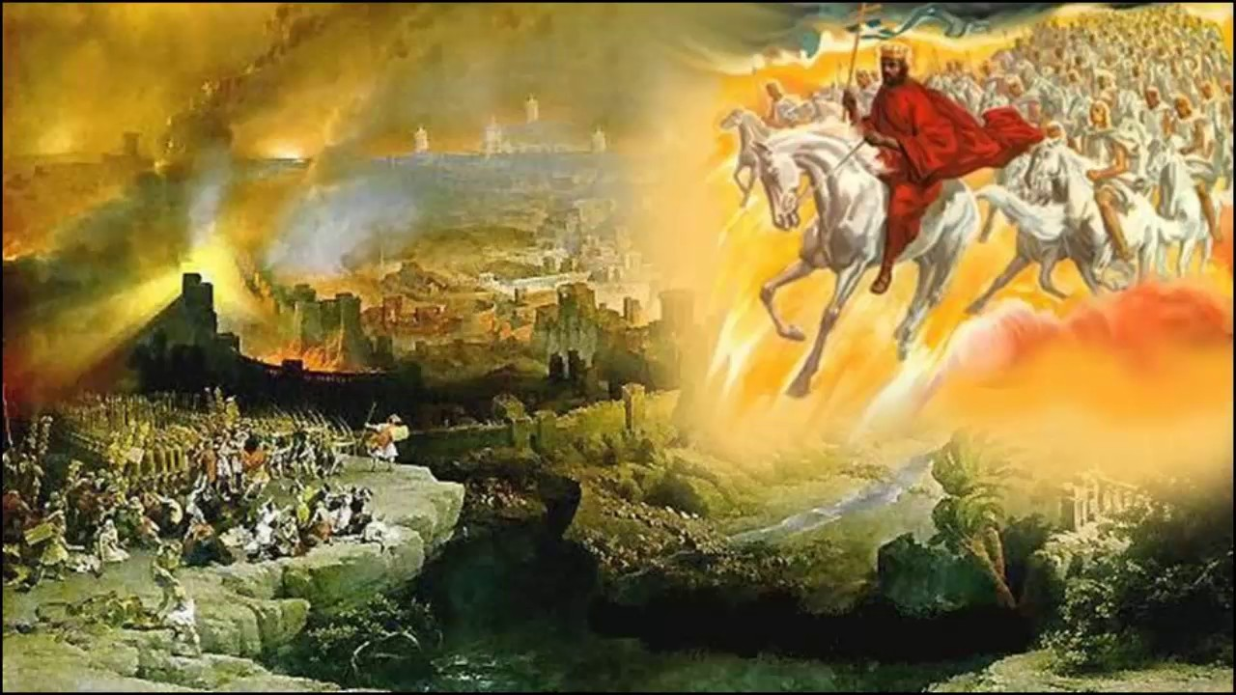
Notes:
El tema de la segunda venida de Cristo es uno de los mensajes de esperanza que más encontramos en toda la Biblia y también en diferentes partes del Apocalipsis.

Slide 19
Apocalipsis 19:11-13
“Y vi el cielo abierto; y he aquí un caballo blanco, y el que estaba sentado sobre él, era llamado Fiel y Verdadero, y en justicia juzga y pelea. Y sus ojos eran como llama de fuego, y había en su cabeza muchas coronas; y tenía un nombre escrito que ninguno conocía sino Él mismo. Y estaba vestido de una ropa teñida en sangre; y su nombre es llamado EL VERBO DE DIOS”.
Notes:
En Apocalipsis 19:11-13 leemos:
“Y vi el cielo abierto; y he aquí un caballo blanco, y el que estaba sentado sobre él, era llamado Fiel y Verdadero, y en justicia juzga y pelea. Y sus ojos eran como llama de fuego, y había en su cabeza muchas coronas; y tenía un nombre escrito que ninguno conocía sino Él mismo. Y estaba vestido de una ropa teñida en sangre; y su nombre es llamado EL VERBO DE DIOS”.

Slide 20
JESÚS
El caballo blanco era utilizado antiguamente por los reyes.
Ha recibido el derecho de gobernar como Rey de reyes.
Viene para acompañar a su pueblo en su viaje al cielo.
“Fiel” y “Verdadero”, porque cumple: liberar a sus hijos.
No todo ha sido revelado respecto a su nombre.
Él es "el Verbo de Dios" para cumplir la voluntad del Padre.
La “sangre” con la que está teñida su ropa, sugiere la idea de la ejecución del juicio de los impíos y perseguidores.
Notes:
El caballo blanco era utilizado antigüamente por los reyes, gobernantes y jefes militares.
Cristo ha recibido el derecho de gobernar esta tierra como Rey de reyes y Señor de señores y ahora cabalga como vencedor y acompañar a su pueblo fiel en su viaje al cielo.
Se llama fiel y verdadero, porque cumple lo que prometió, de liberar a sus hijos.
Cuando la escritura dice que nadie conocía su nombre, significa que nadie sabía que también viene como vengador de su pueblo.
Jesús es “el Verbo de Dios” en acción para cumplir la voluntad del Padre en esta tierra. En su segunda venida su acción es manifestar la justicia a cada uno según sus obras. A diferencia de su primera venida que su acción fue de misericordia para llamar al pueblo al arrepentimiento y a seguir a Dios.
La sangre con la que está teñida su ropa, muestra la ejecución del juicio de los impíos, el cumplimiento de la profecía de Is. 63:1-6:

Slide 21
Isaías 63:1-6
“¿QUIÉN es este que viene de Edom: de Bosra, con vestidos bermejos? ¿Este, hermoso en su vestido, que va con la grandeza de su poder? Yo, el que hablo en justicia, grande para salvar. ¿Por qué es bermejo tu vestido? ¿y tus ropas como de el que ha pisado en lagar? Solo pisé el lagar, y de los pueblos nadie fue conmigo. Pisélos con mi ira, y los hollé con mi furor; y su sangre salpicó mis vestidos, y ensucié todas mis ropas. Porque el día de la venganza está en mi corazón; y el año de mis redimidos es venido. Miré pues, y no había quien ayudase; y abominé, que no hubiese quien me sustentase: y salvóme mi brazo, y me sustentó mi ira. Y hollé los pueblos con mi ira, y los embriagué de mi furor, y derribé a tierra su fortaleza”.
Notes:
Isaías había predicho: “¿QUIÉN es este que viene de Edom: de Bosra, con vestidos bermejos? ¿Este, hermoso en su vestido, que va con la grandeza de su poder? Yo, el que hablo en justicia, grande para salvar. ¿Por qué es bermejo tu vestido? ¿y tus ropas como de el que ha pisado en lagar? Solo pisé el lagar, y de los pueblos nadie fue conmigo. Pisélos con mi ira, y los hollé con mi furor; y su sangre salpicó mis vestidos, y ensucié todas mis ropas. Porque el día de la venganza está en mi corazón; y el año de mis redimidos es venido. Miré pues, y no había quien ayudase; y abominé, que no hubiese quien me sustentase: y salvóme mi brazo, y me sustentó mi ira. Y hollé los pueblos con mi ira, y los embriagué de mi furor, y derribé a tierra su fortaleza”.

Slide 22
Apocalipsis 19:14-16
“Y los ejércitos que están en el cielo le seguían en caballos blancos, vestidos de lino fino, blanco y limpio”. El apóstol Juan agrega: “Y de su boca sale una espada aguda para herir con ella a las naciones, y él las regirá con vara de hierro; y él pisa el lagar del vino del furor, y de la ira de Dios Todopoderoso. Y en su vestidura, y en su muslo, tiene un nombre escrito: REY DE REYES, Y SEÑOR DE SEÑORES”.
Notes:
Apoc. 19:14-16 sigue diciendo “Y los ejércitos que están en el cielo le seguían en caballos blancos, vestidos de lino fino, blanco y limpio”. El apóstol Juan agrega: “Y de su boca sale una espada aguda para herir con ella a las naciones, y él las regirá con vara de hierro; y él pisa el lagar del vino del furor, y de la ira de Dios Todopoderoso. Y en su vestidura, y en su muslo, tiene un nombre escrito: REY DE REYES, Y SEÑOR DE SEÑORES”.

Slide 23
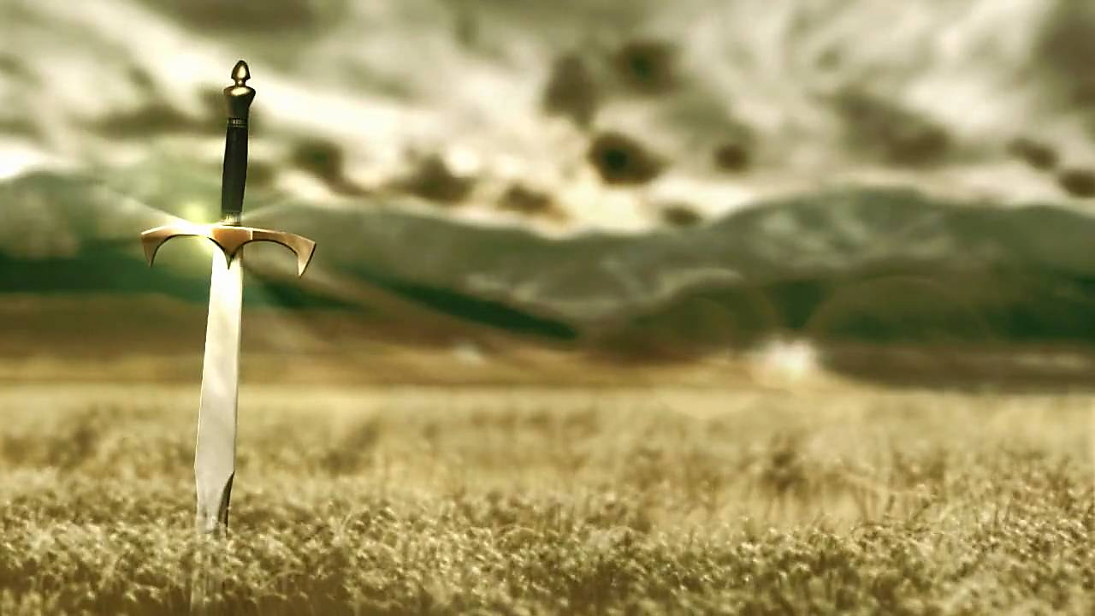
Notes:
La espada aguda es un símbolo de juicio que vendrá sobre los malos, Cristo ha hecho todo para salvar al hombre, le ha dirigido invitación tras invitación, pero así como es nuestro salvador, será también el juez de los que rechazaron su sacrificio y el ofrecimiento de su salvación.

Slide 24
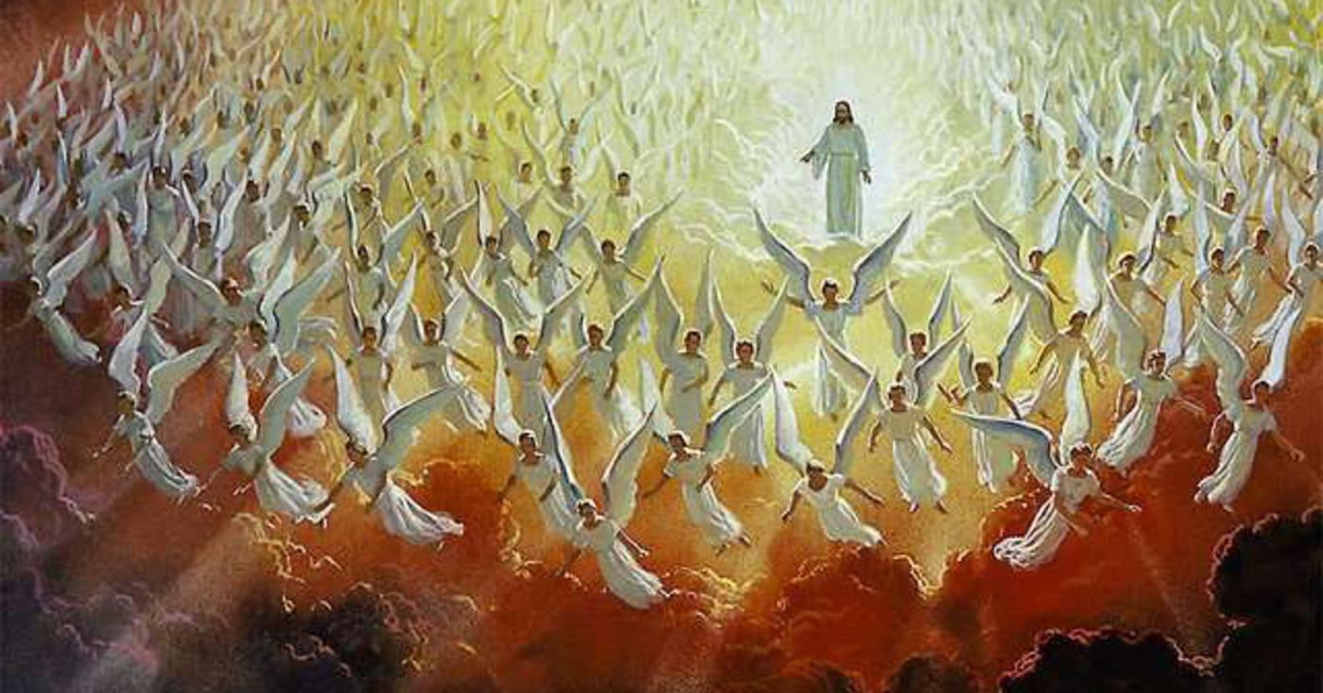
Mateo 25:31
Cuando el Hijo del Hombre venga en su gloria, y todos los santos ángeles con él, entonces se sentará en su trono de gloria,
Notes:
Mateo 25:31 También describe este evento glorioso de la venida de Cristo y sus ángeles. Nos dice “Cuando el Hijo del Hombre venga en su gloria, y todos los santos ángeles con Él, entonces se sentará sobre el trono de su gloria”. ¡Qué maravillosa escena será esa! Vendrá acompañado de millones de ángeles.

Slide 25
La venida de Jesús,
¿será secreta o visible?
Notes:
Hay creyentes que sostienen que la venida será secreta, algunos mencionan que ya ha venido y solo lo podemos ver con el ojo de la fe y otros dicen que solo los creyentes fieles lo van a notar ¿será realmente eso lo que dicen las escrituras?
Según lo hemos visto hasta ahora será un evento glorioso.

Slide 26
Apocalipsis 6:7, 8
He aquí que viene con las nubes, y todo ojo le verá, y los que le traspasaron; y todos los linajes de la tierra harán lamentación por él. Sí, amén.
Notes:
Apocalipsis 1:7 agrega diciendo “He aquí que viene con las nubes, y todo ojo le verá, y los que le traspasaron, y todos los linajes de la tierra harán lamentación a causa de Él. Así sea. Amén”.
La venida de Jesús será visible para todos. La hora cero del mundo será un evento, un espectáculo del que cada ser humano que está vivo en este mundo tendrá que presenciarlo.
Las Sagradas escrituras también enseñan que volverá del mismo modo como se fue. El libro de los Hechos de los Apóstoles registra la forma como Jesús ascendió a los cielos y allí se menciona que su venida será similar.

Slide 27
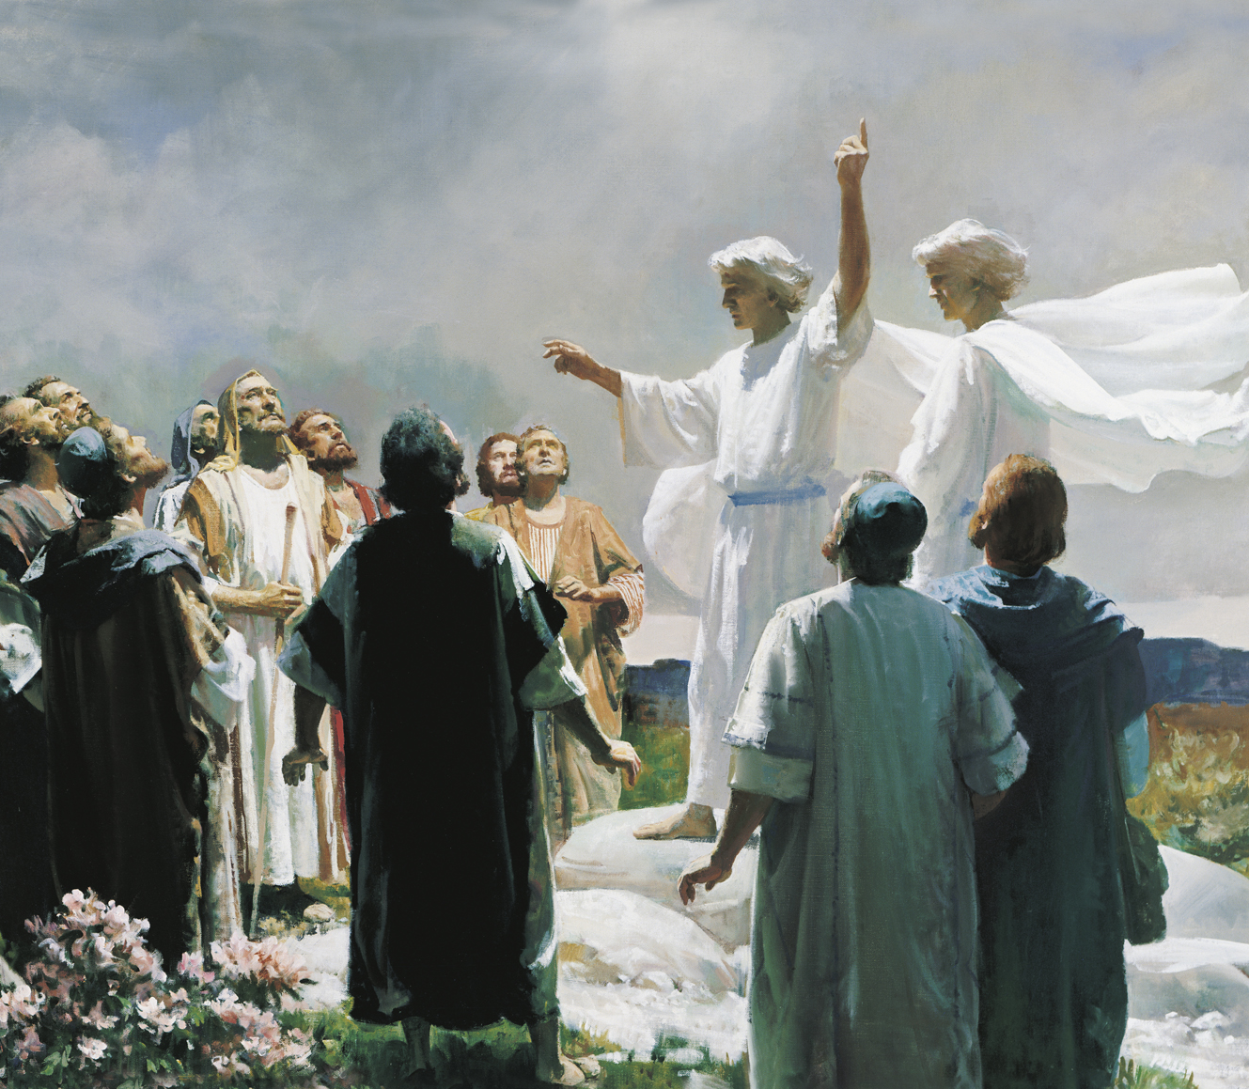
Hechos 1:11
“Los cuales también les dijeron: Varones Galileos, ¿qué estáis mirando al cielo? este Jesús que ha sido tomado arriba de vosotros al cielo, así vendrá, como le habéis visto ir al cielo”.
Notes:
En Hch. 1:11 leemos:
“Los cuales también les dijeron: Varones Galileos, ¿qué estáis mirando al cielo? este Jesús que ha sido tomado arriba de vosotros al cielo, así vendrá, como le habéis visto ir al cielo”.
Según leímos en la profecía de Apocalipsis 1:7 también tendrán que ver el regreso triunfal de Jesús “Los que le traspasaron”. En este grupo estarán los judíos miembros del concilio que fueron responsables de su muerte. Entre ellos estarán Herodes, Pilatos pues Jesús les menciono que lo verían venir en gloria.

Slide 28

Mateo 26:64
“Jesús le dice: Tú lo has dicho. Y aun os digo, que de aquí a poco habéis de ver al Hijo del hombre
asentado a la diestra
del poder de Dios,
y viniendo sobre
las nubes del cielo”.
Notes:
El Evangelio de Mateo 26:64 dice:
“Jesús le dice: Tú lo has dicho. Y aun os digo, que de aquí a poco habéis de ver al Hijo del hombre asentado a la diestra del poder de Dios, y viniendo sobre las nubes del cielo”.

Slide 29
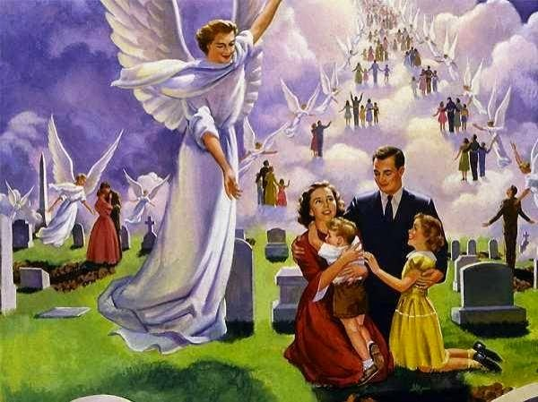
Daniel 12:1-2
“MAS en aquel tiempo Miguel el gran príncipe, que está por los hijos de tu pueblo, se levantará; y será tiempo de angustia, cual nunca fue después que hubo gente hasta entonces: mas en aquel tiempo tu pueblo escapará, es a saber, todos los que se hallaren escritos en el libro. Y muchos de los que duermen en el polvo de la tierra serán despertados, unos para vida eterna, y otros para vergüenza, y confusión perpetua”.
Notes:
Pero ¿cómo sucederá que ellos presenciarán la venida de Jesús?
Según Daniel 12:1-2, habrá una resurrección parcial poco antes de la venida de Jesús.
“MAS en aquel tiempo Miguel el gran príncipe, que está por los hijos de tu pueblo, se levantará; y será tiempo de angustia, cual nunca fue después que hubo gente hasta entonces: mas en aquel tiempo tu pueblo escapará, es a saber, todos los que se hallaren escritos en el libro. Y muchos de los que duermen en el polvo de la tierra serán despertados, unos para vida eterna, y otros para vergüenza, y confusión perpetua”.
Según escribe aquí Daniel en esta resurrección algunos resucitan para vida y otros para muerte. En esta resurrección parcial, que sucederá un poco antes de la venida de Cristo, están los que han muerto y son parte del grupo especial de los 144.000 mencionados en Apoc. 14 que son salvados que serán como escoltas de Cristo y también resucitan los que crucificaron a Jesús así como los grandes perseguidores de los hijos de Dios.

Slide 30
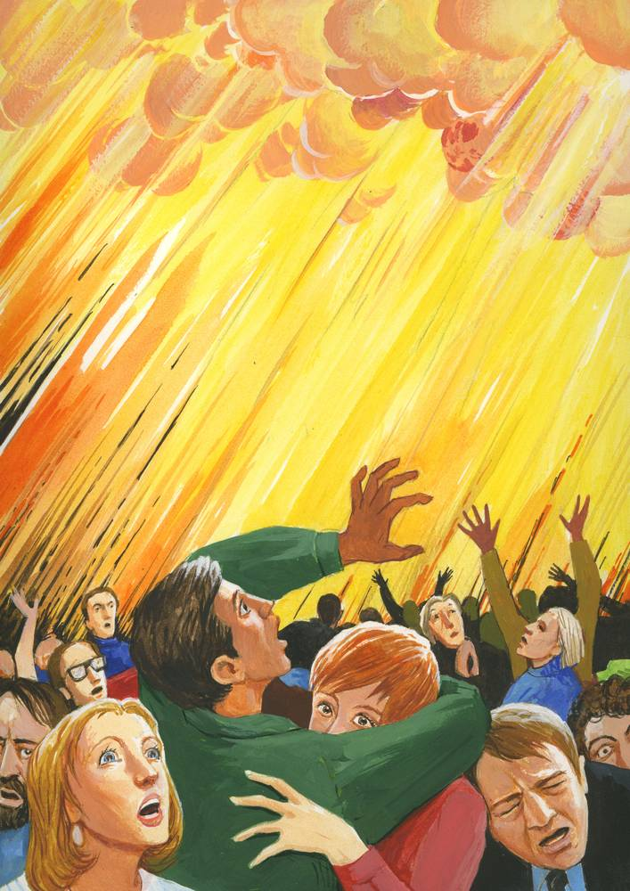
Apocalipsis 6:15-17
“Y los reyes de la tierra, y los magnates, y los ricos, y los capitanes, y los fuertes, y todo siervo, y todo libre se escondieron en las cavernas, y entre las piedras de los montes; Y decían a los montes, y a las rocas: Caed sobre nosotros, y escondednos de la cara de aquel que está sentado sobre el trono, y de la ira del Cordero: Porque el gran día de su ira es venido, ¿y quién podrá estar firme?”.
Notes:
En su venida, lo verán todos, incluso los malos pues “harán lamentación sobre él” y clamarán a las rocas que los sepulten.
Apoc. 6:15-17 dice: “Y los reyes de la tierra, y los magnates, y los ricos, y los capitanes, y los fuertes, y todo siervo, y todo libre se escondieron en las cavernas, y entre las piedras de los montes; Y decían a los montes, y a las rocas: Caed sobre nosotros, y escondednos de la cara de aquel que está sentado sobre el trono, y de la ira del Cordero: Porque el gran día de su ira es venido, ¿y quién podrá estar firme?”

Slide 31
Pero ¿cómo será el día de la venida del Señor Jesús para aquellos que lo han esperado con fe y paciencia?
Notes:
Pero ¿cómo será el día de la venida del Señor Jesús para aquellos que lo han esperado con fe y paciencia?

Slide 32
Isaías 25:9
Y se dirá en aquel día: He aquí, éste es nuestro Dios, le hemos esperado, y nos salvará; éste es Jehová a quien hemos esperado, nos gozaremos
y nos alegraremos
en su salvación.
Notes:
Isaías 25:9 escribe: “Y se dirá en aquel día: He aquí Éste es nuestro Dios, en Él hemos esperado, y Él nos salvará; Éste es Jehová; en Él hemos esperado, estaremos alegres y nos regocijaremos en su salvación”.
Esto nos indica claramente que la segunda venida de Jesús aún no ha ocurrido como algunos dicen, y que es un evento espiritual, sino que cuando Jesús regrese será un evento visible y universal.

Slide 33
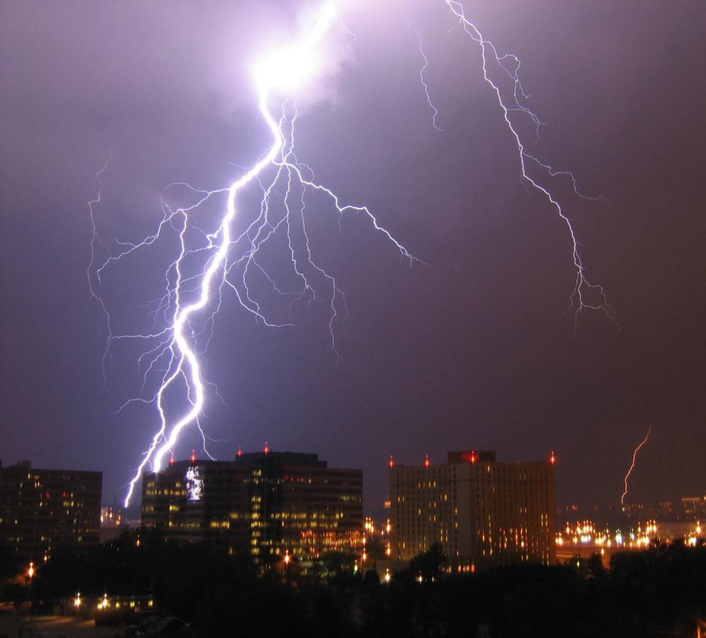
Mateo 24:26-27
“Así que si os dicen, mirad, está en el desierto, no salgáis; o mirad, está en los aposentos, no lo creáis. Porque como el relámpago que sale del oriente y se muestra hasta el occidente, así será también la venida del Hijo del Hombre”
Notes:
Jesús advirtió: “Así que si os dicen, mirad, está en el desierto, no salgáis; o mirad, está en los aposentos, no lo creáis. Porque como el relámpago que sale del oriente y se muestra hasta el occidente, así será también la venida del Hijo del Hombre”. Mateo 24:26-27.

Slide 34
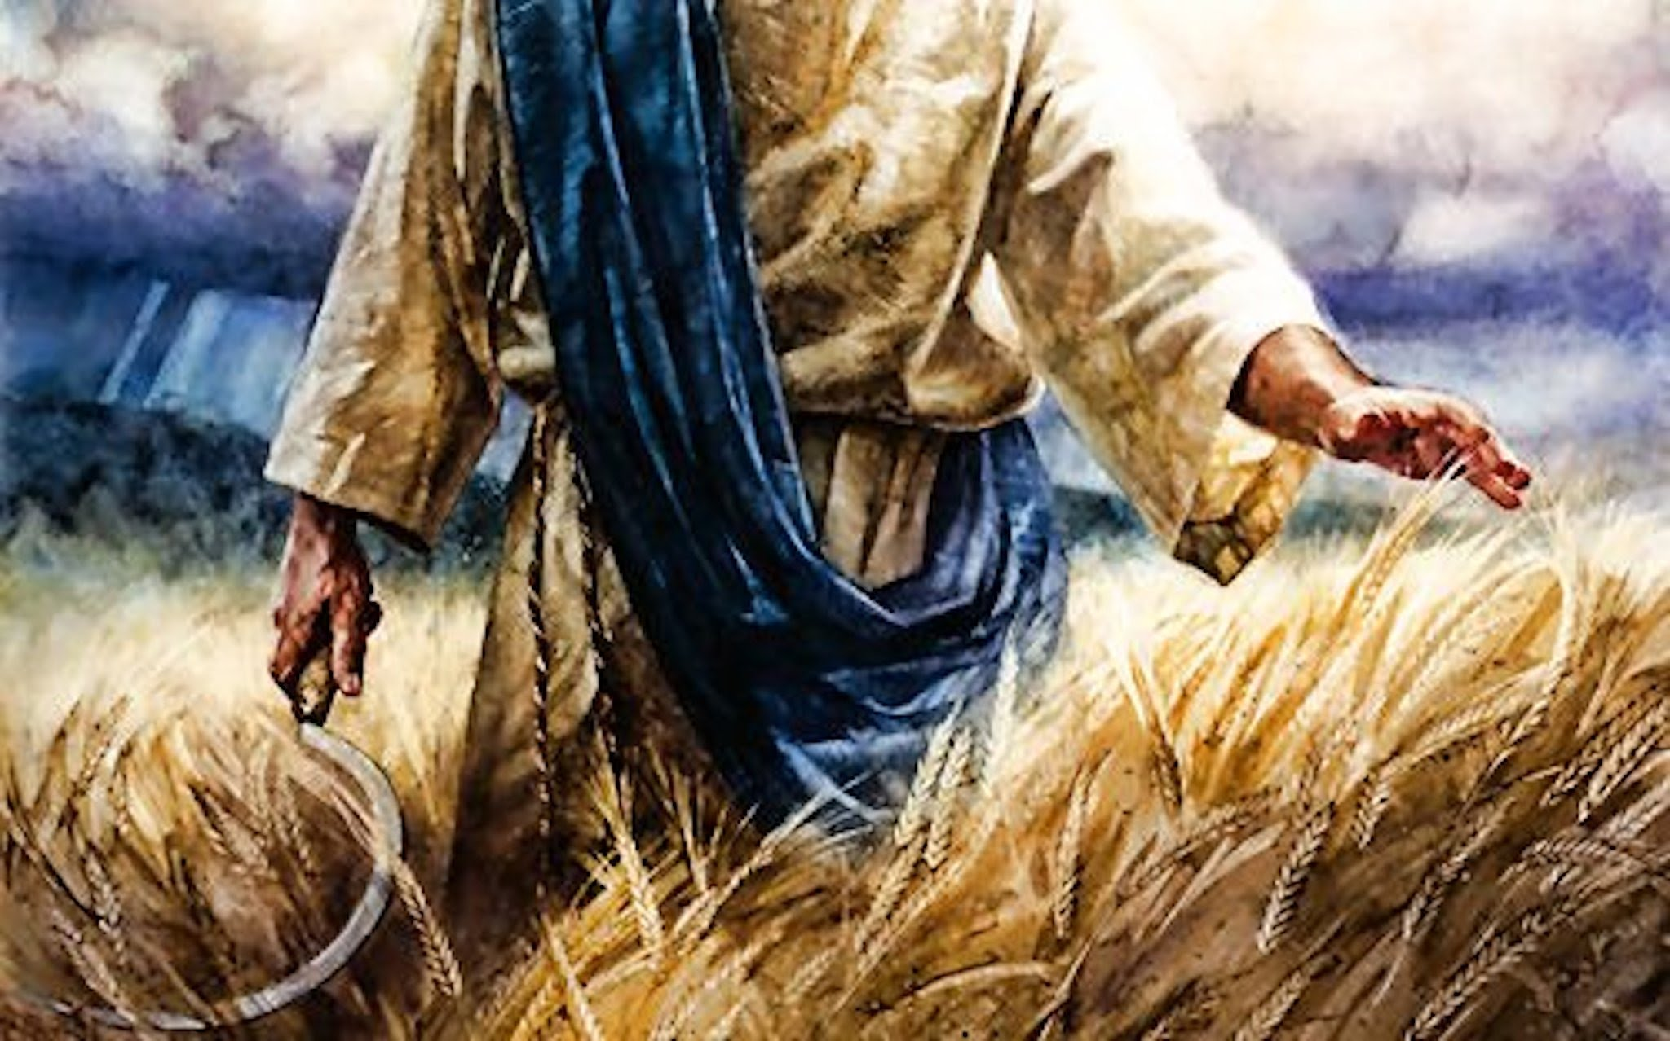
Notes:
En Apocalipsis 14 también se describe el evento de la Segunda Venida de Jesús.

Slide 35
Apocalipsis 14:14-16
“Y miré, y he aquí una nube blanca; y sobre la nube uno sentado semejante al Hijo del Hombre, que tenía en su cabeza una corona de oro, y en su mano una hoz aguda.
Y otro ángel salió del templo,
clamando en alta voz al que
estaba sentado sobre la nube:
Mete tu hoz, y siega; porque la
hora de segar te es venida, porque
la mies de la tierra está madura.
Y el que estaba sentado sobre la nube
metió su hoz en la tierra, y la tierra fue segada”.
Notes:
Apocalipsis 14:14-16 dice: “Y miré, y he aquí una nube blanca; y sobre la nube uno sentado semejante al Hijo del Hombre, que tenía en su cabeza una corona de oro, y en su mano una hoz aguda. Y otro ángel salió del templo, clamando en alta voz al que estaba sentado sobre la nube: Mete tu hoz, y siega; porque la hora de segar te es venida, porque la mies de la tierra está madura. Y el que estaba sentado sobre la nube metió su hoz en la tierra, y la tierra fue segada”.
Jesús no viene con una corona de espinas. Ya la llevó cuando murió en nuestro lugar. Ahora viene con una corona de oro, como vencedor, a buscar su mies, o sea la cosecha que sembró al rescatar al hombre por medio de su gran sacrificio.

Slide 36
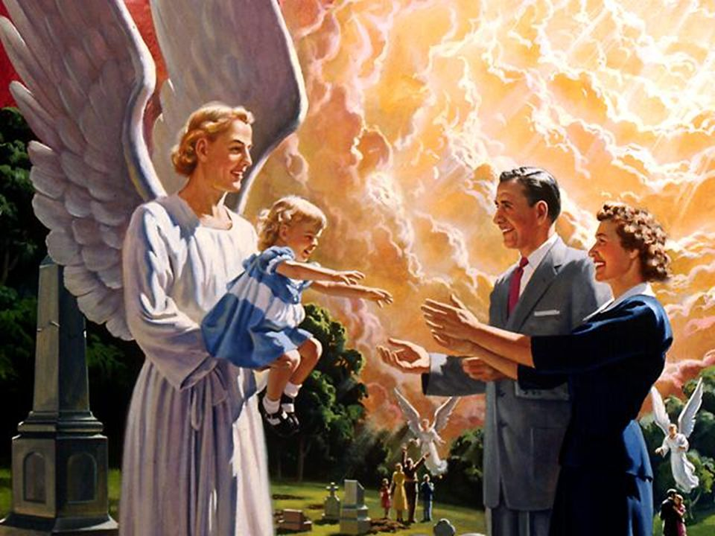
Notes:
En este tema de la venida de Jesús no podemos dejar de mencionar una de los pasajes más claros que describen el momento de la venida de Jesús.

Slide 37
1 Tesalonicenses 4:15-18
“Porque os decimos esto en palabra del Señor, que nosotros que vivimos, que habemos quedado hasta la venida del Señor, no seremos delanteros a los que durmieron ya. Porque el mismo Señor con algazara, con voz de arcángel, y con trompeta de Dios, descenderá del cielo, y los muertos en Cristo resucitarán los primeros. Luego nosotros,
los que vivimos, los que quedamos,
juntamente con ellos seremos arrebatados
en las nubes a recibir al Señor en el aire;
y así estaremos siempre con el Señor. Por tanto
consolaos los unos a los otros en estas palabras”.
Notes:
Este pasaje lo escribió apóstol Pablo en 1 Tesalonicenses 4: 15-18 que dijo:
“Porque os decimos esto en palabra del Señor, que nosotros que vivimos, que habemos quedado hasta la venida del Señor, no seremos delanteros a los que durmieron ya. Porque el mismo Señor con algazara, con voz de arcángel, y con trompeta de Dios, descenderá del cielo, y los muertos en Cristo resucitarán los primeros. Luego nosotros, los que vivimos, los que quedamos, juntamente con ellos seremos arrebatados en las nubes a recibir al Señor en el aire; y así estaremos siempre con el Señor. Por tanto consolaos los unos a los otros en estas palabras”.
La venida de Jesús no solamente se verá sino también se oirá. Dice que “vendrá con “voz de arcángel y con trompeta de Dios”. A su voz de mando, se abrirán las tumbas y saldrán los que murieron en Cristo, o por su fe en él y en su sacrificio fueron justificados y reconciliados con Dios. Pero también agrega que en esta resurrección general que ocurre durante la venida de Jesús solo resucitan los muertos en Cristo.
También menciona que estos muertos en Cristo se unirán a los salvos que están vivos y juntos se unen para encontrar al Señor en el aire.
¡Qué cuadro tan glorioso, que momento tan especial que no debemos perdernos!
¡Qué reencuentro feliz! ¡Ver y poder abrazar a los seres queridos que la muerte nos quitó!
Madres que perdieron a sus bebés, recibirán de los ángeles sus hijos en sus brazos. Amigos se saludarán con emoción. Luego serán arrebatados todos juntos a las nubes al encuentro del Señor, para hacer ese viaje a las estrellas, al cielo, al lugar que Jesús nos preparó.

Slide 38
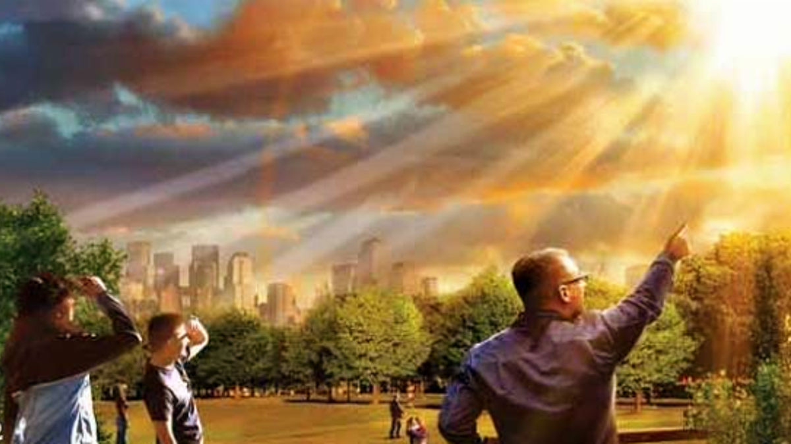
1 Corintios 15:51-53
He aquí, os digo un misterio: No todos dormiremos; pero todos seremos transformados, en un momento, en un abrir y cerrar de ojos, a la final trompeta; porque se tocará la trompeta, y los muertos serán resucitados incorruptibles, y nosotros seremos transformados.
Porque es necesario que esto
corruptible se vista
de incorrupción,
y esto mortal se
vista de inmortalidad.
Notes:
En este momento también se cumple lo que dijo el Apóstol Pablo en 1 Corintios 15:51-53: “En un momento, en un abrir y cerrar de ojos, a la final trompeta; porque se tocará la trompeta, y los muertos serán resucitados incorruptibles, y nosotros seremos transformados”.
Sucede el milagro de la transformación del cuerpo mortal al cuerpo inmortal. El que no podía ver bien, será transformado, el que no podía caminar bien, será transformado, el sordo, oirá.
¡Qué momento tan especial! Libres para siempre de las consecuencias del pecado.

Slide 39
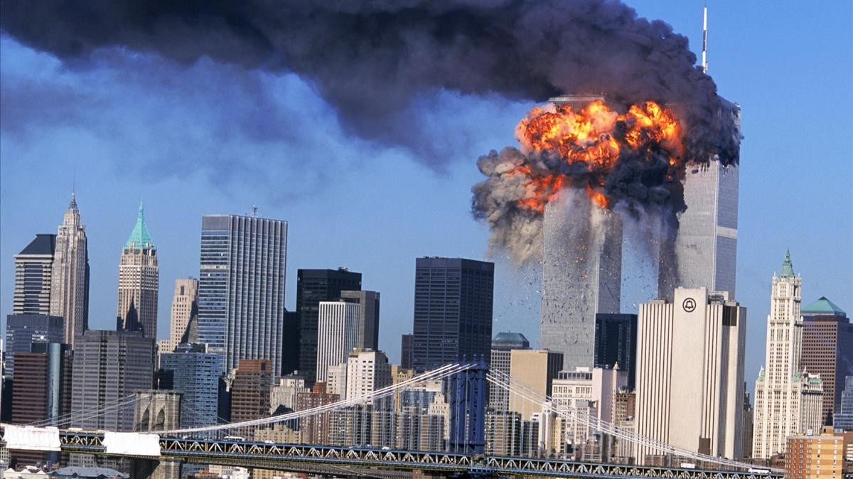
Notes:
Existe otra experiencia que lleva el título “11s Hora Cero - Torres Gemelas” que se vivió también en Nueva York. Fue el 11 de septiembre de 2001 cuando Nueva York vivió uno de los momentos más difíciles de su historia. Más de 3.000 personas murieron, más de 6.000 heridos y la destrucción de las torres gemelas, símbolo del poder económico de los Estados Unidos.
Nadie sabía lo que iba a suceder, y de repente, dos aviones se incrustaron en las torres gemelas causando caos, muerte y desesperación.
Llegó en un momento inesperado para las autoridades, para los equipos de rescate, para la sociedad.
¿Cuándo será el fin del mundo y cuándo llegará Jesús? ¿Estaremos preparados?
Aunque la ciencia nos dice que estamos a 2 minutos del reloj de media noche, del desastre mundial, no sabemos a ciencia cierta cuándo será el fin del mundo.
Allí, en medio del caos y desesperación del ataque de las torres Gemelas, en Nueva York, había muchas personas que quedaron atrapadas en el edificio en llamas.

Slide 40
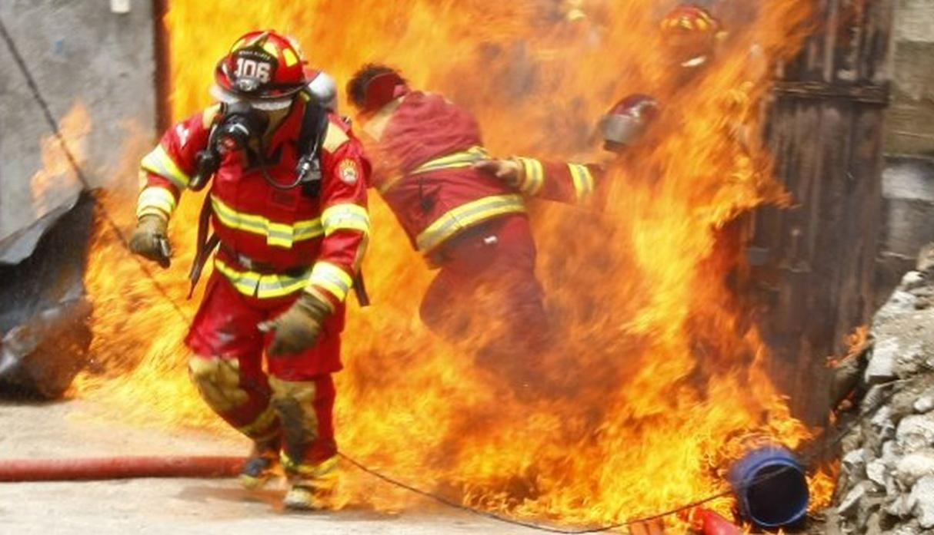
Notes:
Louis Lesce cuanta que se encontraba en el piso 86 de la Torre Norte, cuando escuchó una voz que decía: ¿Hay alguien atrapado aquí? Pablo Ortiz y sus colegas condujeron a muchas personas para salir del edificio. Los condujeron a las escaleras pero siguieron buscando a otras víctimas. Fueron vistos por última vez en el piso 78. Louis Lesce desciende tambaleándose pero ve subir a bomberos con pasos firmes subiendo las escaleras para llegar en ayuda de los más afectados. Bomberos que nunca más se verían y que entregarían sus vidas para rescatar a otros. Palmer fue uno de ellos, fue jefe de bomberos, y entregó su vida ayudando a rescatar a los que estaban atrapados en el fuego.

Slide 41
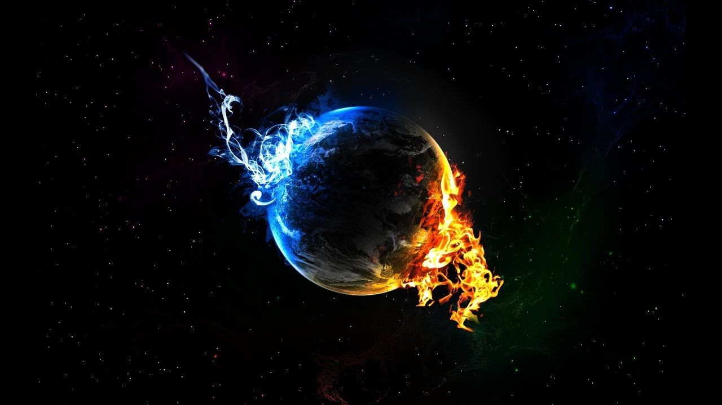
Mateo 24:36
“Mas del día o la hora, nadie lo sabe, ni aun los ángeles de los cielos, sino mi Padre solo”.
Notes:
Mateo 24:36 dice: “Mas del día o la hora, nadie lo sabe, ni aun los ángeles de los cielos, sino mi Padre solo”.
Pero sí sabemos que su venida está muy cerca. Estamos viviendo en el periodo final de los sellos. Los acontecimientos del mundo actual, el aumento de la violencia, de la corrupción, de las enfermedades, las crisis económicas y sociales, las huelgas, el aumento vertiginoso de la ciencia y la confusión en el mundo religioso, así como la falta de fe y de amor son señales que la Biblia nos da como anunciadores de su inminente regreso.

Slide 42
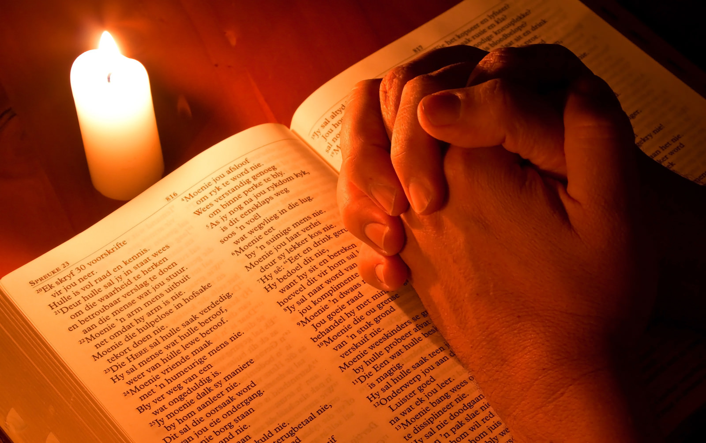
Mateo 24:42, 44
“Velad, pues, porque no sabéis a qué hora ha de venir vuestro Señor. Por tanto, también vosotros estad preparados; porque el Hijo del Hombre vendrá a la hora que no penséis”.
Notes:
El llamado de Dios es “velad”. Eso significa no ser indiferente. Entregar nuestra vida a Jesús, reconciliarnos con él por medio del arrepentimiento y la fe en su sangre y como resultado de eso guardar sus mandamientos.
Jesús también dijo: “Velad, pues, porque no sabéis a qué hora ha de venir vuestro Señor. Por tanto, también vosotros estad preparados; porque el Hijo del Hombre vendrá a la hora que no penséis” Mateo 24:42, 44.

Slide 43
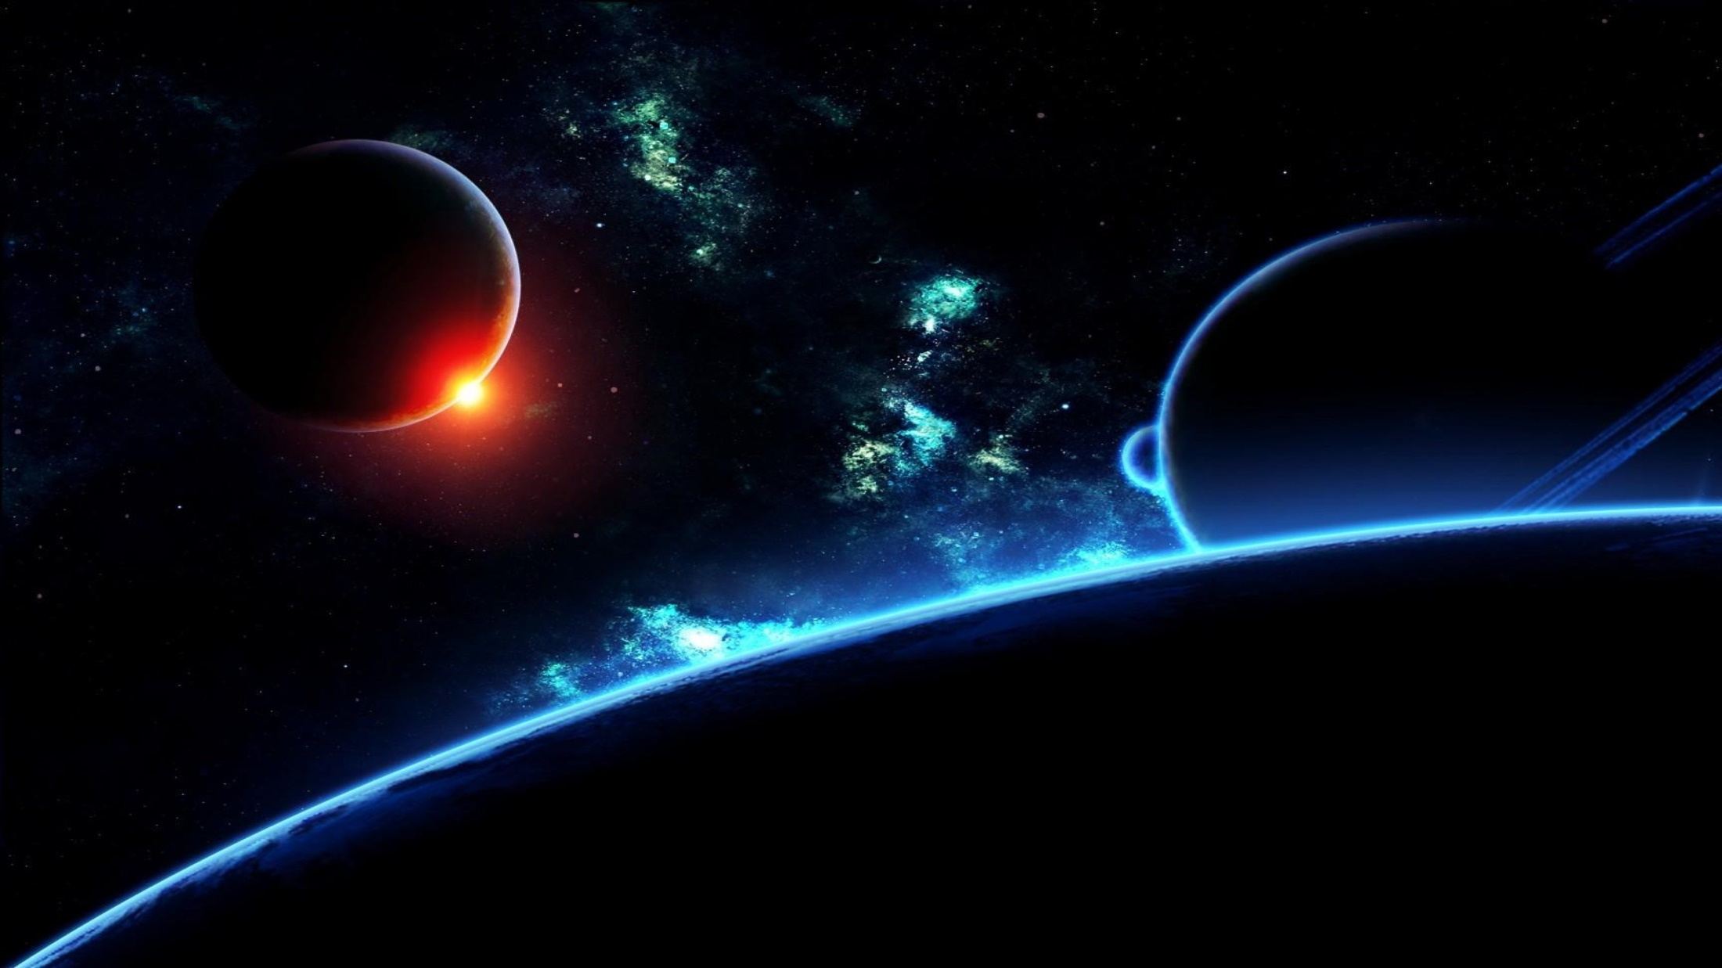
Apocalipsis 22:20-21
“El que da testimonio de estas cosas, dice: Ciertamente vengo en breve. Amén: sea así. Ven, Señor Jesús. La gracia de nuestro Señor Jesucristo sea con todos vosotros. Amén”.
Notes:
Y termina diciendo Juan en el libro del Apocalipsis 22:20-21:
“El que da testimonio de estas cosas, dice: Ciertamente vengo en breve. Amén: sea así. Ven, Señor Jesús. La gracia de nuestro Señor Jesucristo sea con todos vosotros. Amén”.
Jesús viene muy pronto, prepárate y aférrate de la gracia de nuestro Señor Jesucristo y estarás preparado y feliz para la hora cero del mundo, para el glorioso día del regreso de Jesús.

Slide 44
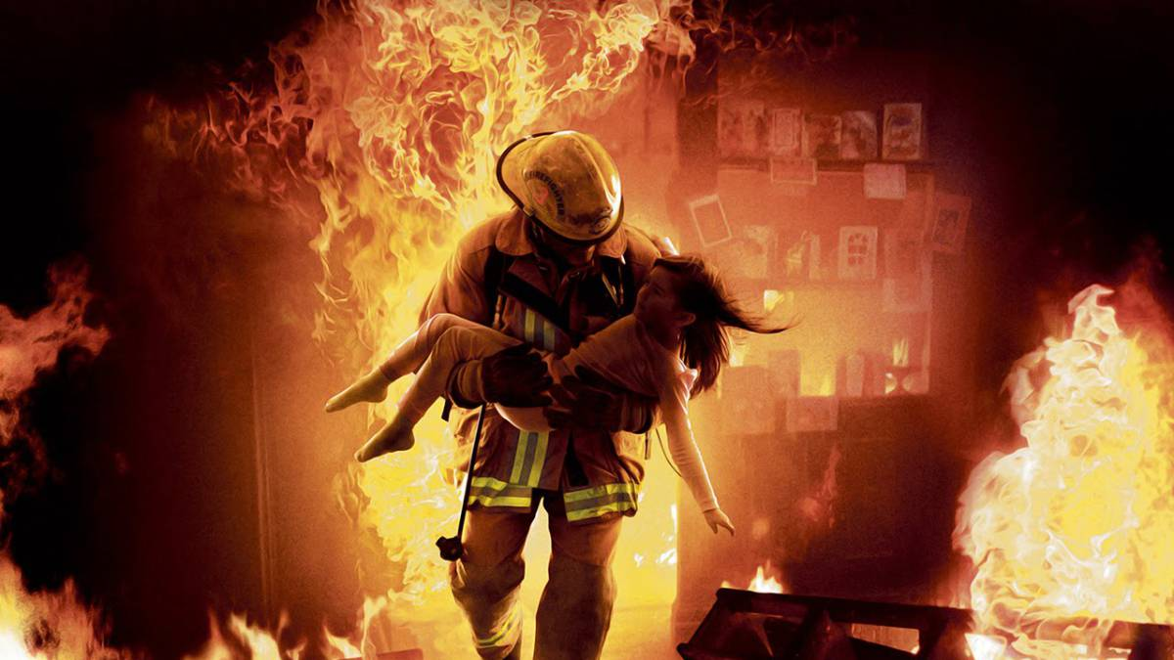
Notes:
Así como los bomberos subieron para rescatar a los que estaban atrapados en el fuego y la destrucción, y entregaron sus vidas para rescatar a otros, Jesús también decidió acudir a este mundo que se encuentra atrapado en la destrucción. Vino para rescatarnos y también entregó su vida para salvarnos.
Mi querido amigo. Cuánto tiempo queda no lo sabemos. Estamos muy cerca de la hora cero y hoy es el día de prepararse para encontrarnos con Dios. Es hora de actuar muy rápido antes que sea demasiado tarde y no podamos salir más del fuego final.
Jesús nos invita a que oigamos su llamada. También nos dice, ¿hay alguien aquí?

Slide 45
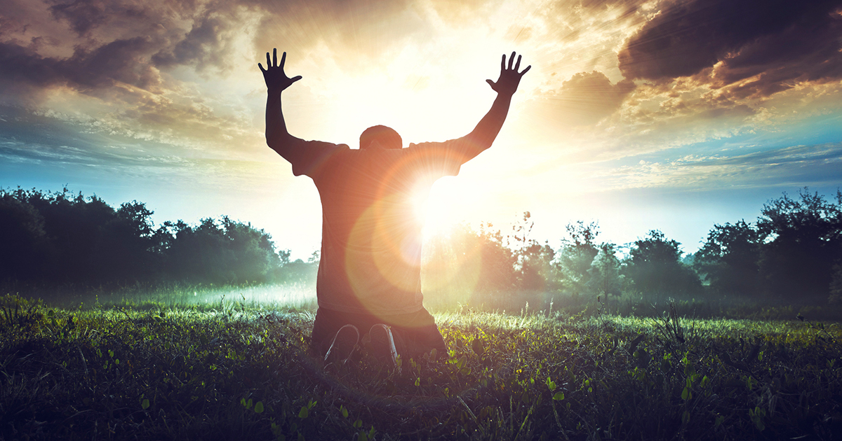
Notes:
Hoy deseo invitarte a que escuches la voz de Dios que habla en medio del caos de este mundo, de la destrucción inminente, y que te dice ¿hay alguien aquí?
Si escuchas hoy su voz y deseas salvar tu vida, hay un rescate que esta aun a tu alcance. Acepta la invitación de Dios. El plan de Dios es llevarnos a un mundo mejor. Dios desea salvarte de este mundo que está destinado a la destrucción final. Dios desea que te entregues bajo su guía y que sigas sus indicaciones. Solo de esta manera podrás salvar tu vida. Jesús lo hace por amor a ti.
Mi estimado amigo que me escuchas, si aceptas el llamado de rescate de Dios, ponte de pie en donde te encuentras. Sí, ponte de pie para decirle a Dios que necesitas su rescate antes que sea demasiado tarde.
Ponte de pie para decirle a Dios, ¡por favor ayúdame, salva mi vida! Así como el estanque de Siloé purificaba la vida del pecador antes de entrar al Santuario de Jerusalén, necesitas la purificación del perdón por la sangre de Cristo y lograrás entrar en la Jerusalén Celestial.
El sacrificio del Calvario fue hecho para darte una vía de escape. Acepta a Jesús como tu Salvador personal y serás salvo. Acepta su guía y encontrarás el camino de la vida.

Slide 46
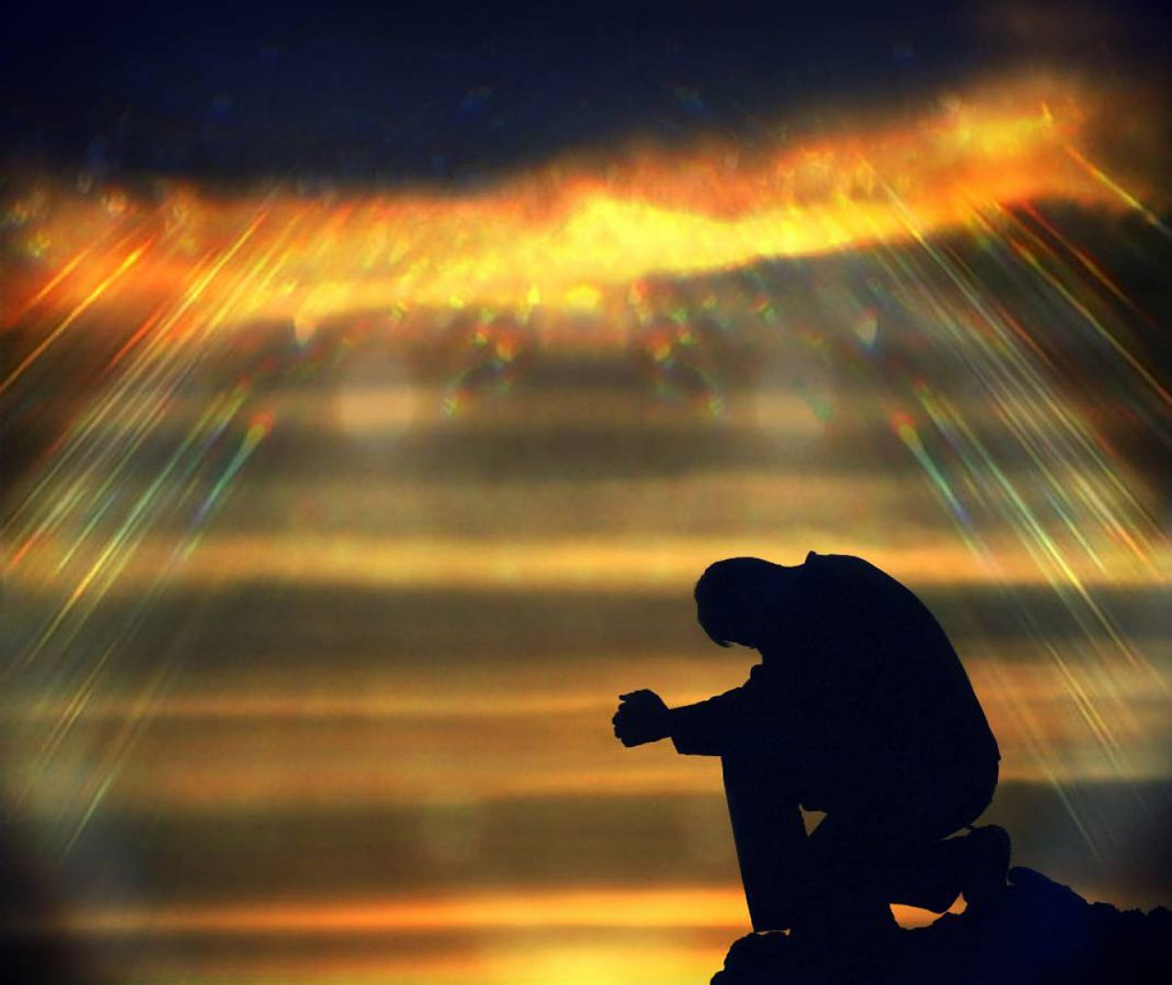
Notes:
Deseo hacer una oración especial por todos aquellos que han tomado una decisión en esta noche. Deseo pedir al Señor que perdone nuestros pecados y que nos rescate de este mundo tenebroso. Deseo invitarte una vez más. Si no has entregado tu vida a Jesús no esperes más, ponte de pie y entrega tu corazón a Dios. También si sientes que has dejado tu primer amor hacia Dios, y retrocediste dando pasos atrás hacia el mundo, y sientes que debes volver al Señor y renovar tu vida con Dios, ponte de pie. Estamos muy cerca de la hora cero del mundo y deseo invitarte a que salves tu vida. Hoy llega el rescate a ti, pero el tiempo es corto. No dudes en tomar una decisión antes que no tengas otra oportunidad.
Dios conoce tu corazón y sabe si te has puesto de pie y también si estás dudando en tu decisión. Entregando tu vida a Dios no perderás nada, recibirás la ayuda que tu vida necesita para que obtengas la verdadera paz y felicidad.
Inclinemos el rostro, pues deseo orar por ti en este momento, pero especialmente por aquellos que se encuentran de pie.
Oremos.

Slide 47
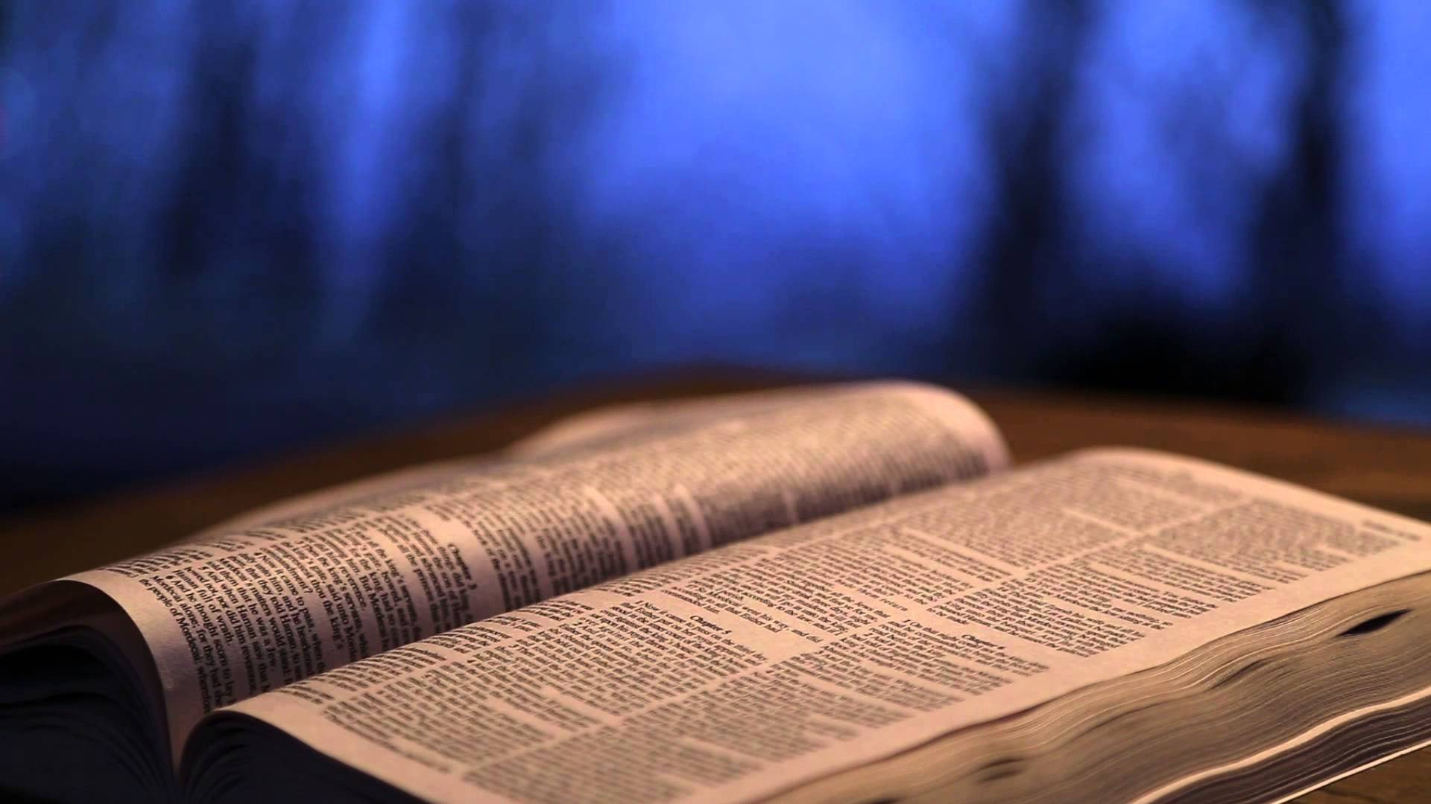
Notes:
Si has entregado tu vida hoy a Dios no dudes de que Dios puede hacer un milagro en tu vida. Dedica tiempo a leer su palabra y dejar que sus consejos sean la guía de tus pasos.
Te invito a que pidas la tarjeta de decisiones esta noche y coloques allí una cruz en las secciones que crees que necesitas ayuda y con gusto uno de nuestros colaboradores estará allí para ayudarte.
¡Que el Señor te bendiga ricamente!

Slide 48
El Dragón al descubierto
en el Apocalipsis
Próximo tema:
Notes:
Hemos escuchado un llamado de Dios. La hora cero está muy cerca. Es hora de buscar a Dios.
Pedimos a nuestros colaboradores que distribuyan las tarjetas de las decisiones y se tome el tiempo necesario para escribir las decisiones de cada persona que nos visita en esta noche.
Deseamos recordar que a la salida pueden solicitar la hoja de repaso del tema estudiado esta noche de la serie de Apocalipsis.
Mañana disfrutaremos de otro documental de la Serie “Jerusalén, tras las huellas de Jesús”. Visitaremos el “Monte de Sion”.
También escucharemos la conferencia sobre el fascinante libro del Apocalipsis titulada “El Dragón al descubierto en el Apocalipsis”.
Te esperamos el día de mañana a la misma hora de hoy. ¡No te pierdas esta serie de estudios tan interesantes! Invita a tus amigos y familiares a escuchar el programa.
¡Que Dios te bendiga ricamente y hasta mañana!

Slide 49



labibliatienerazón.org
info@labibliatienerazón.org
Notes:
labibliatienerazón.org
info@labibliatienerazón.org

